Slide 1
Курс «Местные творцы перемен»

Slide 2
СЕССИЯ 2
Знакомство с концепцией свободы мысли, совести, религии или убеждений

Slide 3
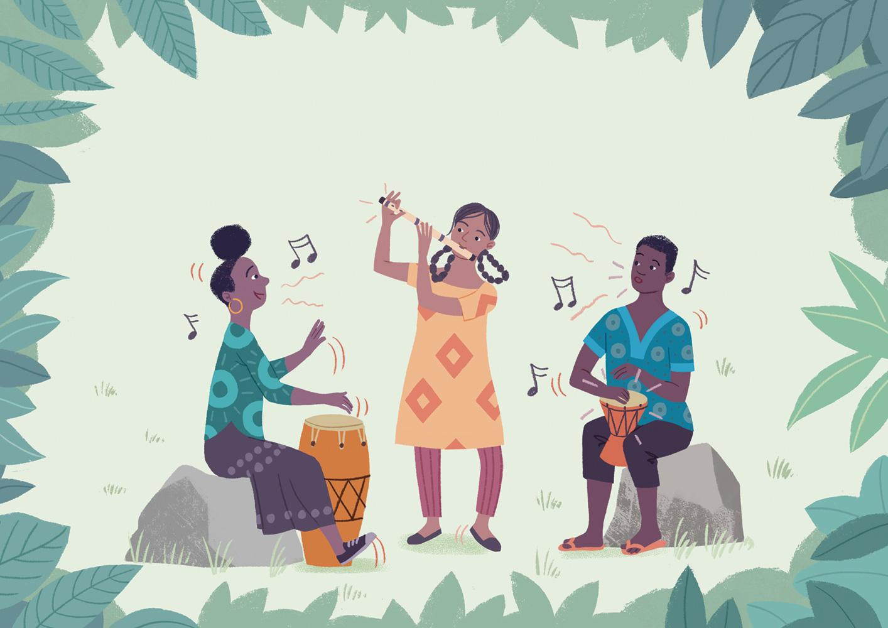
Песни флейты
и барабана
Illustrated by Toby Newsome
Notes:
Слайды №3-№23 относятся к истории, использованной в упражнении «Однажды в сказке».
Песни флейты и барабана
Кэтрин Кэш и Сидсель-Мари Винтер Праг.
Иллюстрации Тоби Ньюсома.

Slide 4
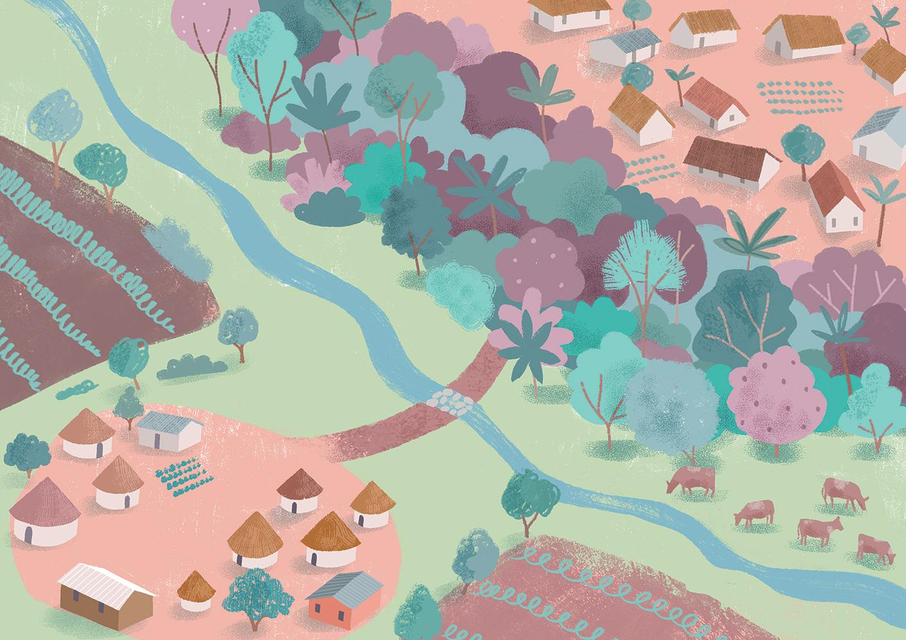
Notes:
Давным-давно были 2 деревни.

Slide 5
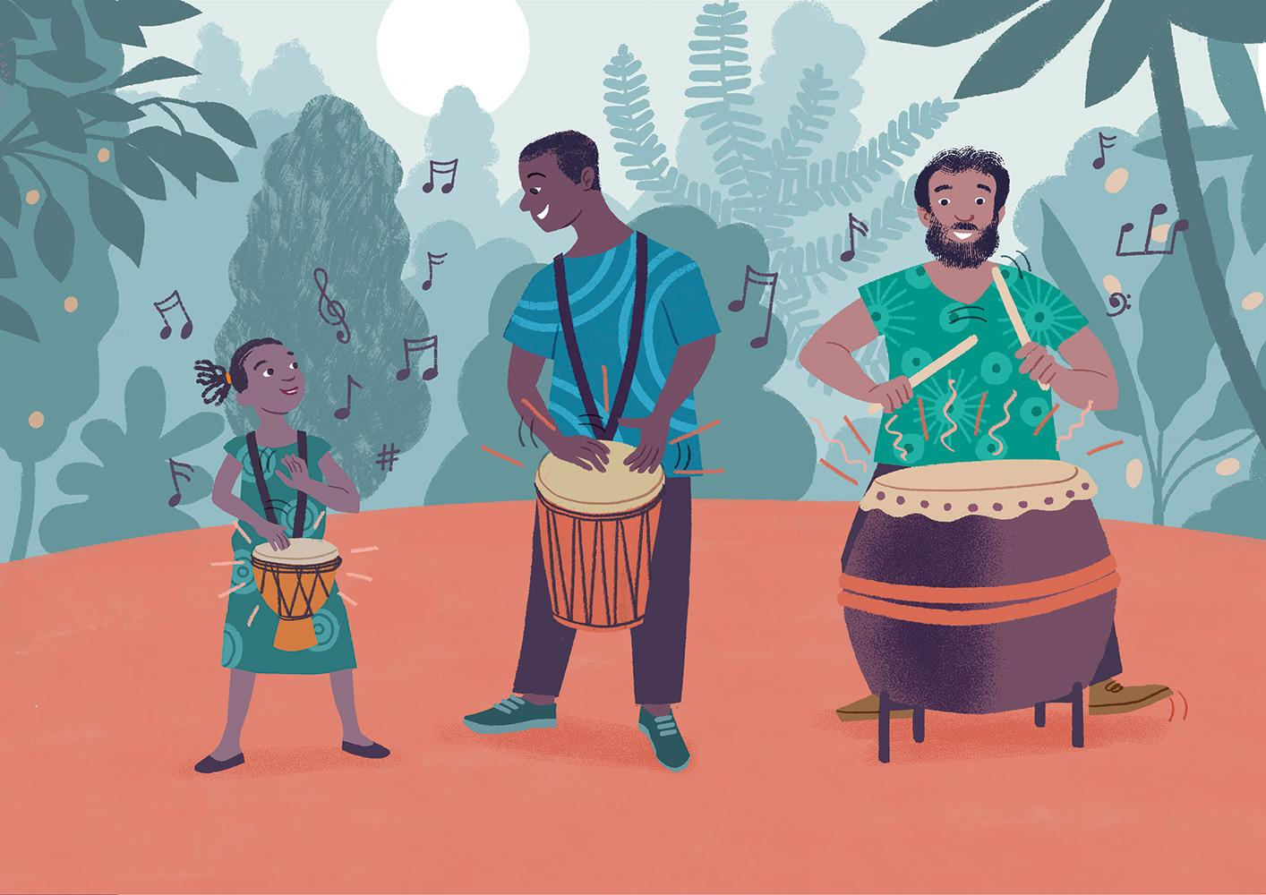
Notes:
Одна из них находилась в лесу, и ее жители славились игрой на барабанах и танцами. Как только младенец там достигал возраста, чтобы сидеть, в его руках сразу же оказывался барабан. В деревне были крошечные барабанчики, звук которых был каплями мелкого дождя, а также барабаны-великаны, звучавшие, как раскаты грома (они были настолько большие, что нести их приходилось вдвоем). Игра на барабанах была частью жизни деревни, сопровождая веселые и печальные события (а также все, что происходило между днями праздника и днями горя), и люди верили, что игра на барабанах поддерживает их жизнь в гармонии с духами леса.

Slide 6
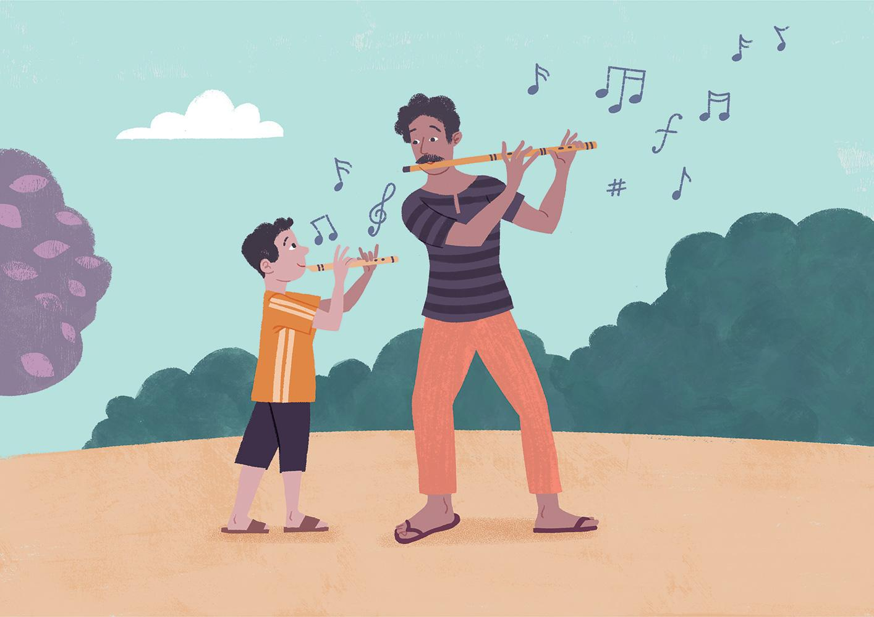
Notes:
Жители деревни, находящейся в долине, никогда не понимали барабанщиков, считая звук барабана навязчивым, и лишь посмеивались над тем, что они считали обычным «бабаханьем». Когда в этой деревне рождался мальчик, отец вырезал из дерева или кости флейту, и мальчик носил ее на шнурке на шее всю свою жизнь. Требовалось много лет, чтобы овладеть традиционными мелодиями, и высочайшая честь оказывалась людям, заставлявшим флейту петь так сладко, что сам господь Бог, очарованный их мастерством, посылал на поля дождь и солнце.

Slide 7
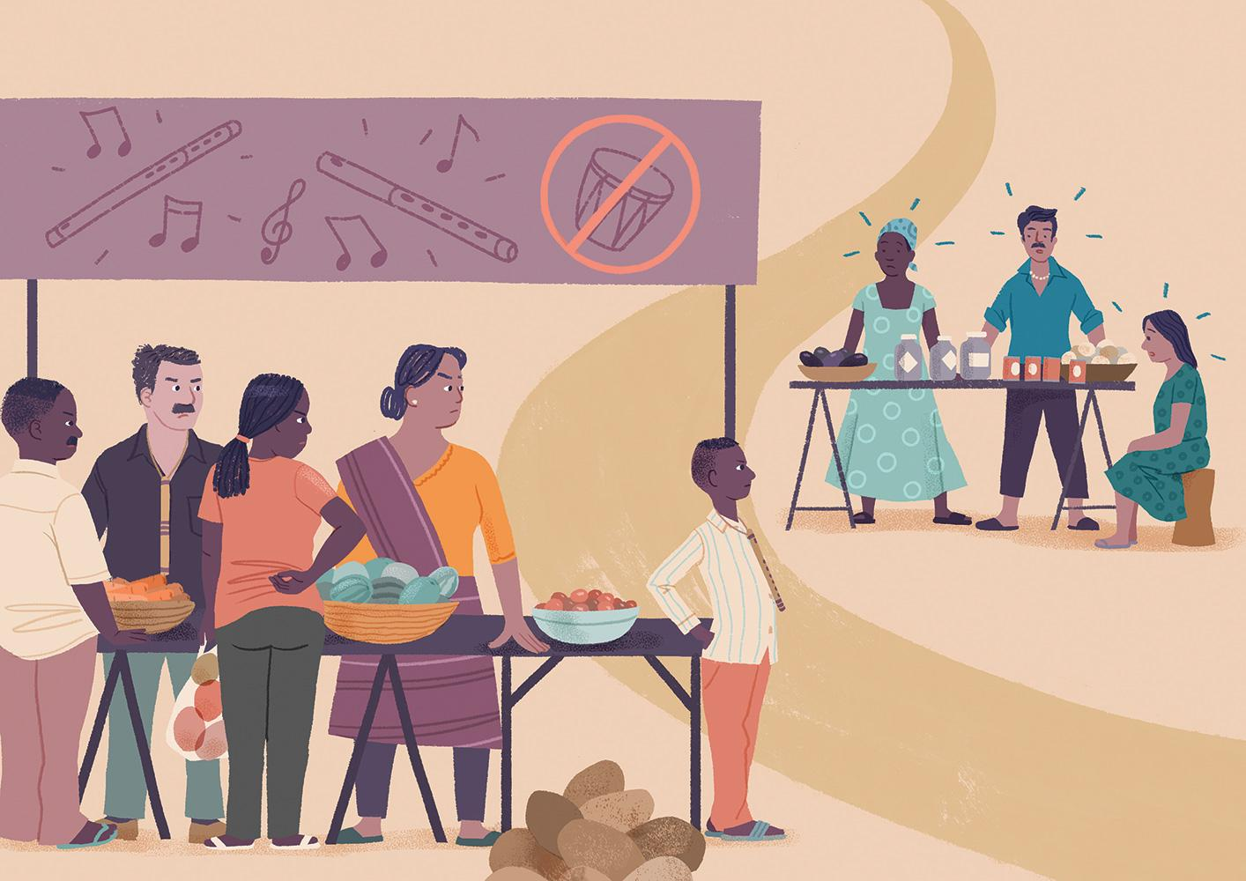
Notes:
Жители деревни Барабаны приходили в деревню Флейта торговать на еженедельном рынке, однако жители двух деревень сторонились друг друга. На рынке запрещалось играть на барабанах. Многие лавочники деревни Флейта отказывались продавать свои товары барабанщикам, и барабанщики обижались на жителей деревни Флейта.

Slide 8
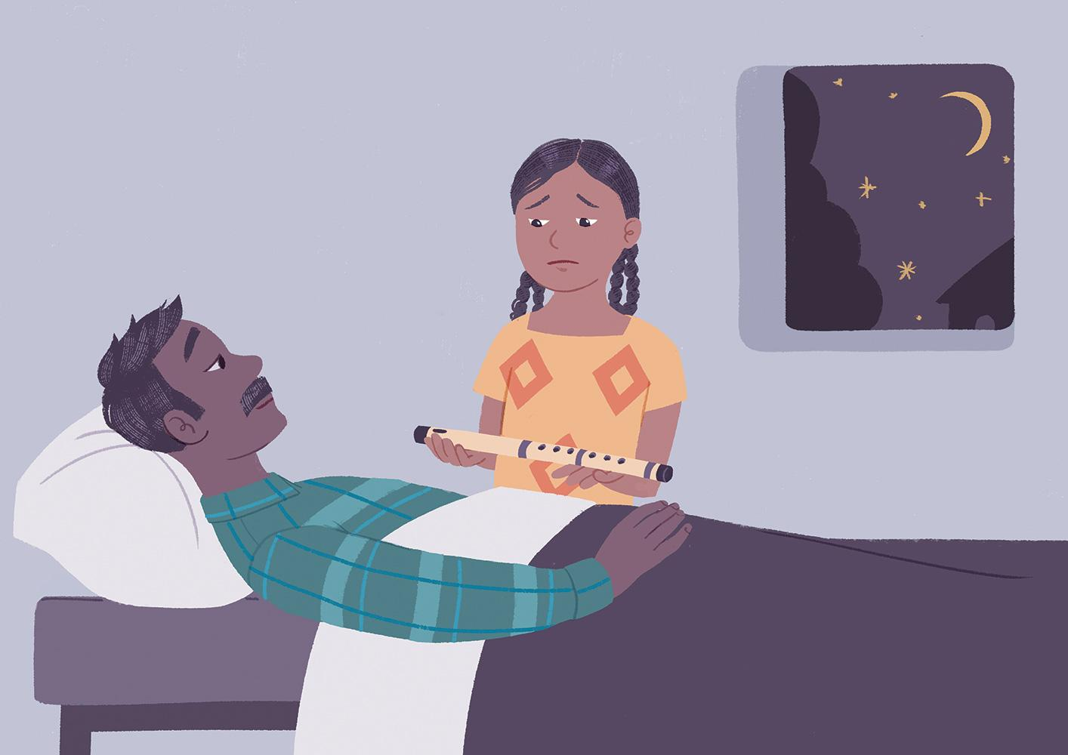
Notes:
В деревне Флейта жила маленькая девочка по имени Зиана. Она была единственным ребенком в семье, и все любили ее за любознательность и доброту. Когда девочке исполнилось 10 лет, ее отец заболел. Как-то раз он позвал ее и сказал: «Доченька, мне немного осталось на этом свете. Возьми мою флейту, носи ее, и мы всегда будем вместе». Поначалу Зиана была в ужасе, ведь девочки не носят флейты, но однажды она спросила себя: «Почему и мне нельзя играть?». В ночь, когда умер отец, Зиана взяла флейту и повесила себе на шею.

Slide 9
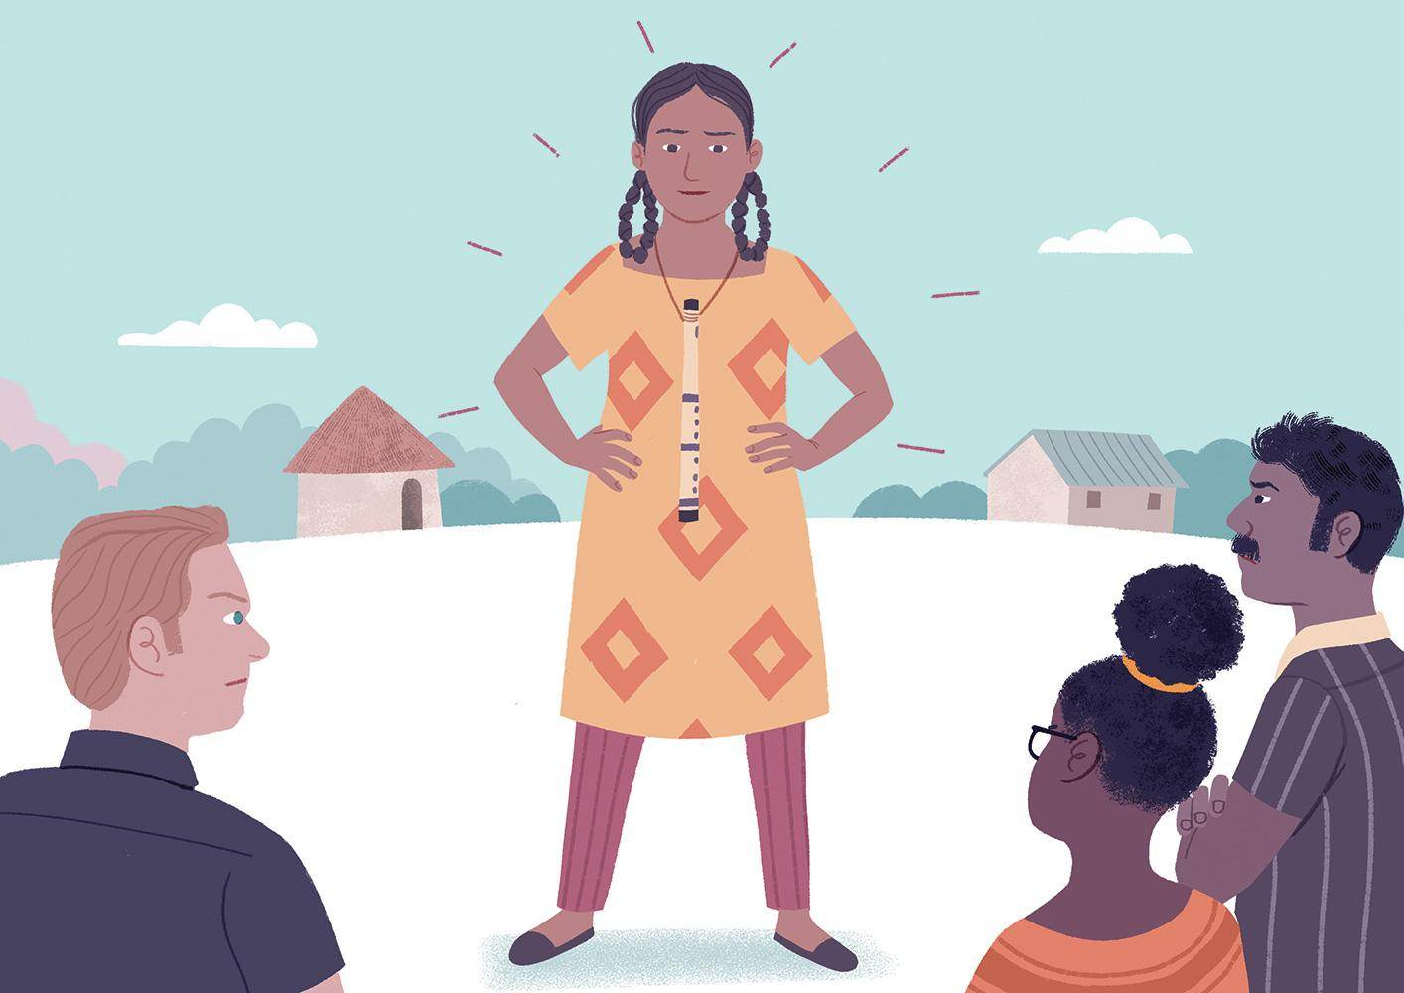
Notes:
Пока Зиана росла, ей приходилось много работать – помогать матери выращивать овощи для продажи на рынке. Она была прилежной и доброй, но жители деревни часто насмехались над ней из-за того, что она носила подарок отца. Время от времени они пытались убедить ее снять флейту, но девочка отказывалась. Всякий раз, когда возникала такая возможность, Зиана убегала в лес, чтобы поиграть на отцовской флейте.

Slide 10
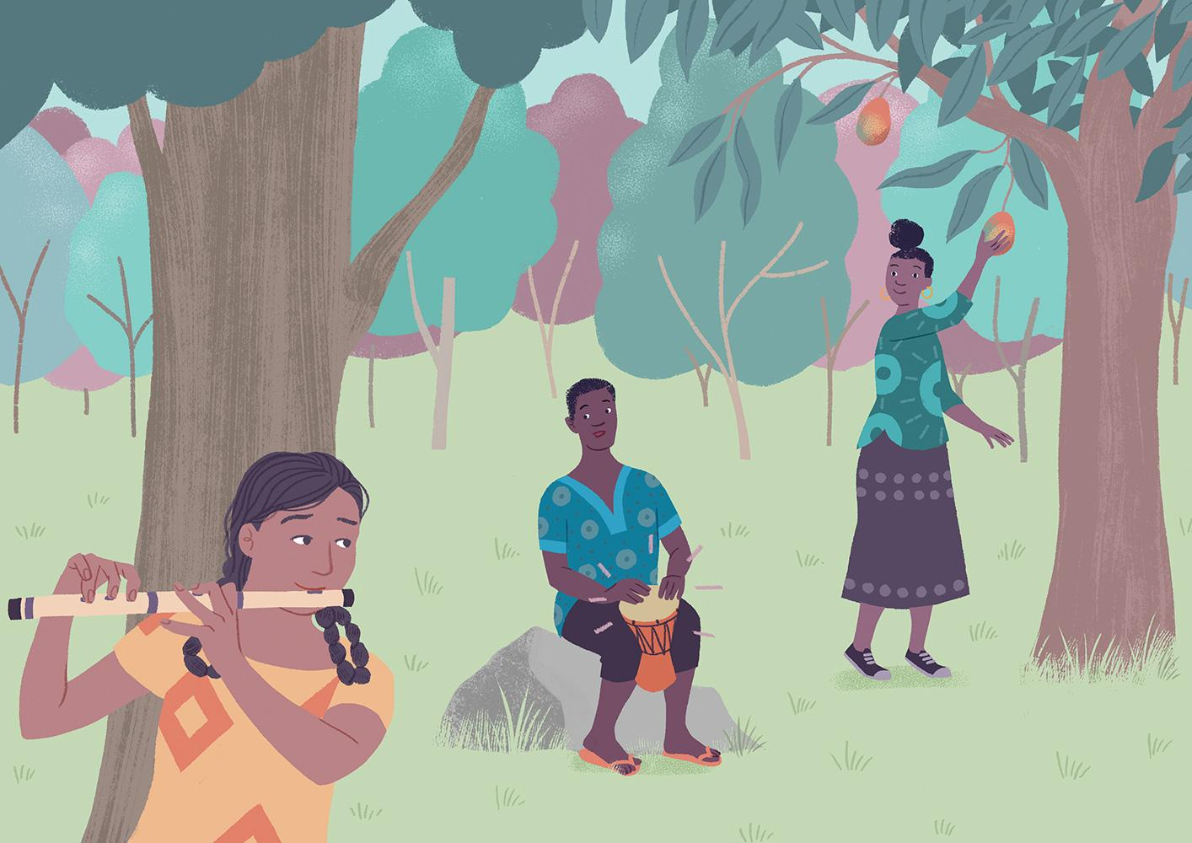
Notes:
В один из таких дней Зиана услышала вдалеке бой барабанов. Ей стало интересно. Она пошла на этот звук и в конце концов вышла на поляну, где какой-то парень играл на барабане и пел, а его сестра собирала фрукты. Зиана уже видела их на рынке — это были брат и сестра, которых звали Оно и Ирис.
Спрятавшись за деревом, Зиана стала подыгрывать парню на флейте. Песнь флейты и ритм барабанов переплетались в прекрасную музыку.
Когда песня закончилась, Зиана неуверенно вышла на поляну. Сначала Оно и Ирис удивились, увидев флейту у девушки, однако тут же заулыбались, ведь они поняли, что ей, как и им, тоже не разрешают играть в деревне Флейта. Ирис угостила Зиану фруктами, и до самого вечера трое друзей болтали и музицировали.

Slide 11
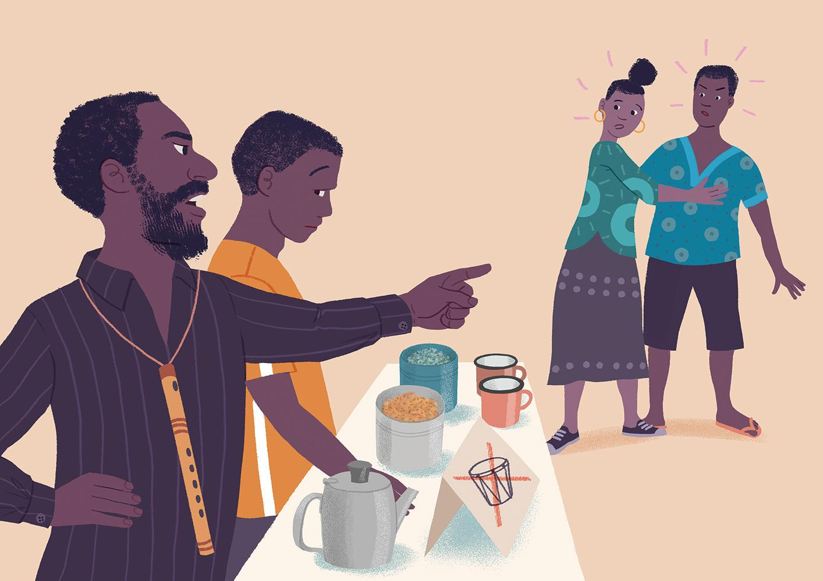
Notes:
На следующий базарный день Зиана увидела своих новых друзей возле чайной лавки. Хозяин лавки кричал на них: «Убирайтесь, грязные барабанщики!» Такое отношение рассердило Оно, но Ирис увела брата. Было заметно, что сын владельца лавки, который в это время наливал Оно чай, чувствовал себя очень неловко.

Slide 12
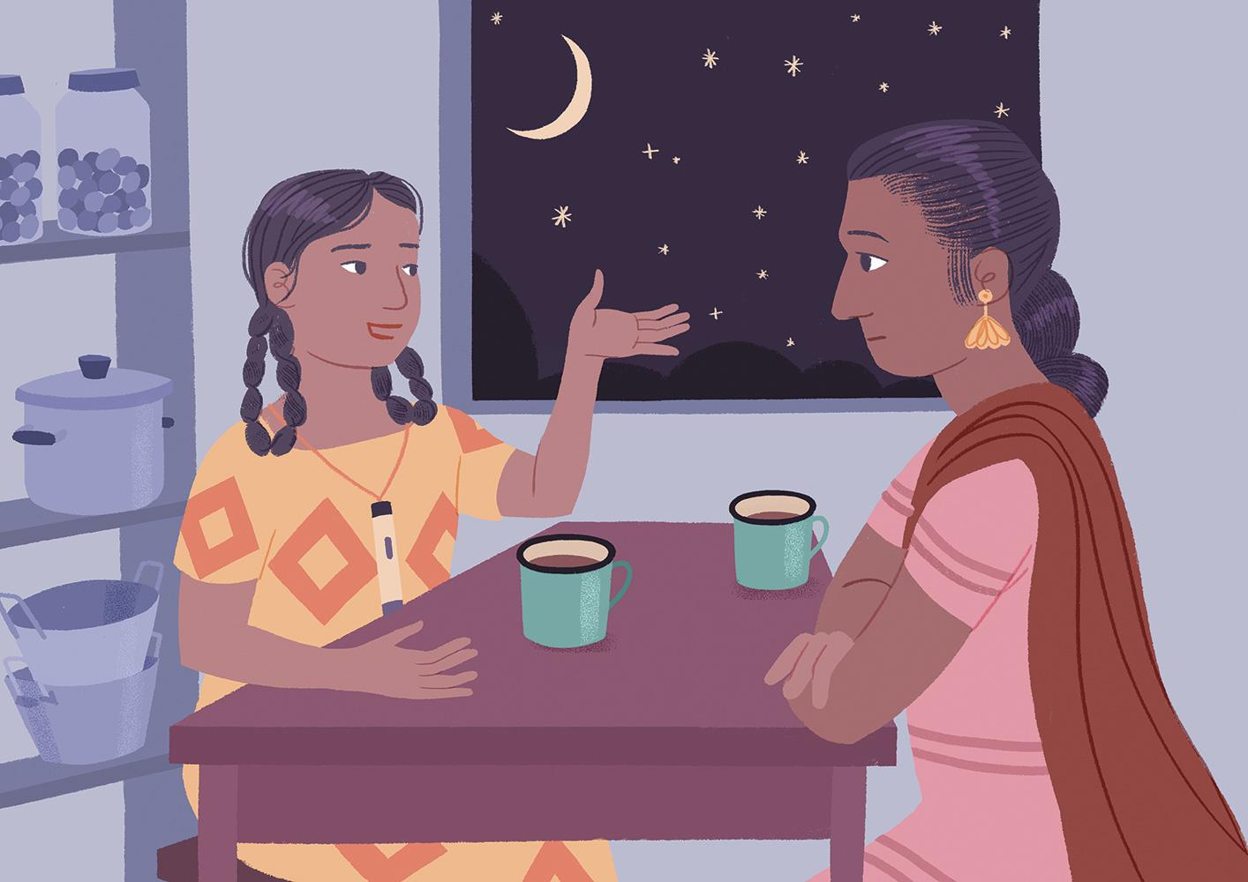
Notes:
До этого случая Зиана не задумывалась о табличках «Барабанщикам вход воспрещен». Она вдруг осознала, что ни она сама, ни ее мать никогда ничего не покупали у барабанщиков, и ей стало тяжело на сердце.
Вечером Зиана спросила у матери, почему они никогда не заходили в лавки барабанщиков. «Лучше всего вести себя так, как привык», — ответила мать. Зиане это было непонятно, и она продолжала расспросы о том, почему нельзя радушно относиться ко всем, и восторженно рассказывала о вкусных фруктах, которые Оно и Ирис продают в своей лавке. В конце концов мать Зианы пообещала, что в ближайший базарный день она попробует эти фрукты.

Slide 13
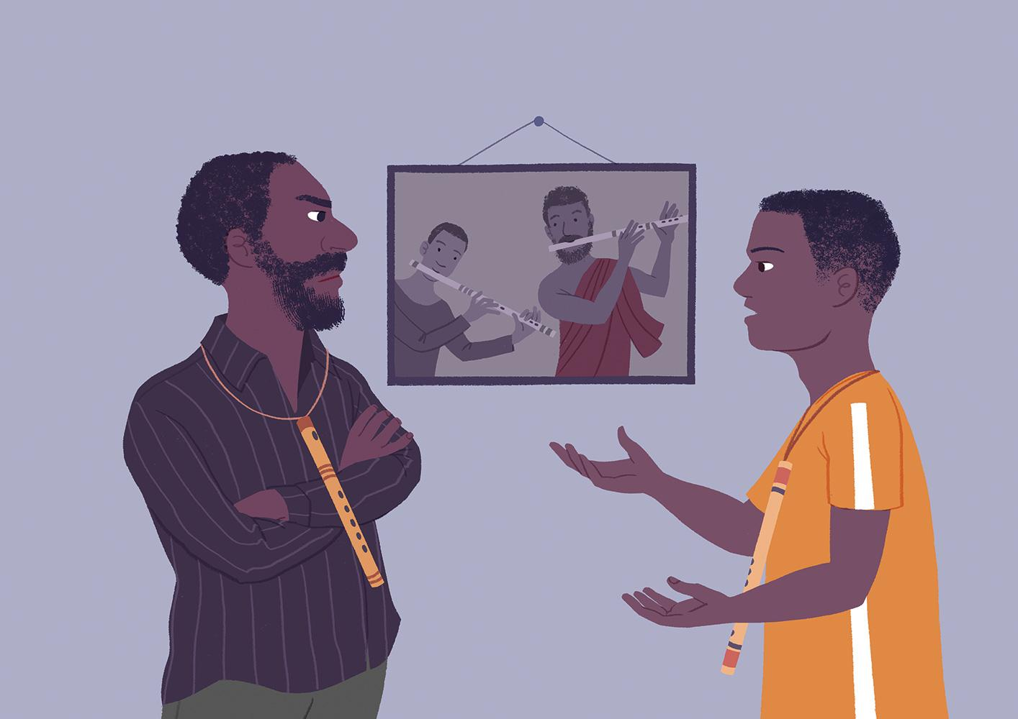
Notes:
А тем временем в доме владельца чайной лавки вспыхнул скандал, когда его сын Брон спросил у отца, почему тот так обращается с барабанщиками. Торговец чаем был одним из самых уважаемых флейтистов деревни и гордым человеком. Его отец и дед были искусными музыкантами, однако сын стал большим разочарованием. Как бы Брон ни старался, ему не удавалось освоить даже самую элементарную мелодию. Долгие годы Брон занимался из-под палки и терпел злые слова и в конце концов потерял к флейте всякий интерес. Его манил далекий ритм барабанов, и он мечтал о другой жизни.

Slide 14
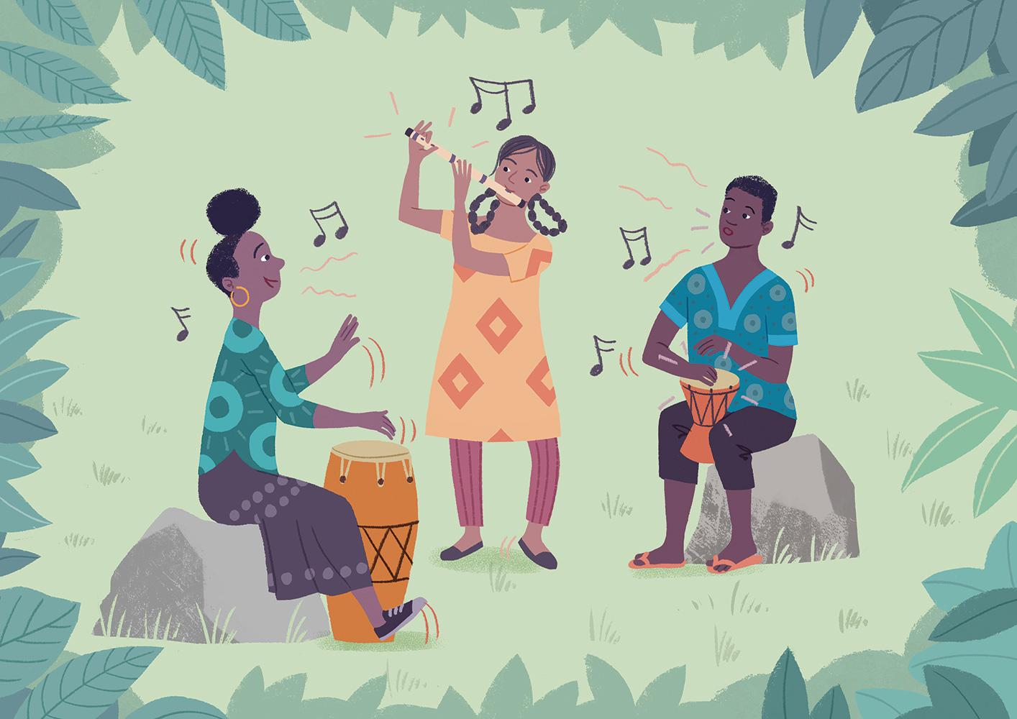
Notes:
Время шло, Зиана, Ирис и Оно продолжали встречаться в лесу, чтобы вместе играть. Они тоже мечтали о временах, когда люди будут рады всем, когда играть на барабанах и флейтах можно будет открыто, и они смогут вместе исполнять на рынке свою прекрасную музыку.

Slide 15
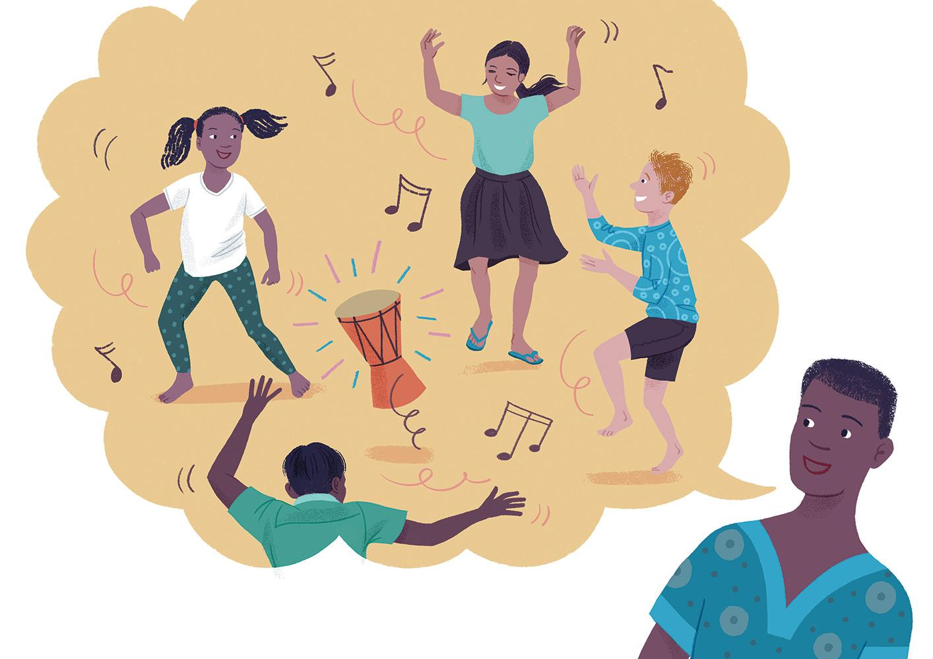
Notes:
Каждую неделю Оно и Ирис приходили в овощную лавку Зианы и ее матери, а мать Зианы покупала у них фрукты и орехи. Как-то раз Оно заметил, что мать Зианы с любопытством разглядывает барабан на его поясе. «Это смеющийся барабан, — сказал Оно, — его звук несет счастье, и когда я играю на нем, дети танцуют и смеются». Мать Зианы была очарована.
К ним стали подходить другие барабанщики, и Зиана с матерью стали расспрашивать и об их барабанах. В этот день мать Зианы распродала свои овощи очень быстро. Владельцы некоторых соседних лавок были недовольны тем, что она радушно принимала барабанщиков на их части рынка, но мать Зианы решила, что если бы все могли покупать друг у друга, это пошло бы на пользу всем.

Slide 16
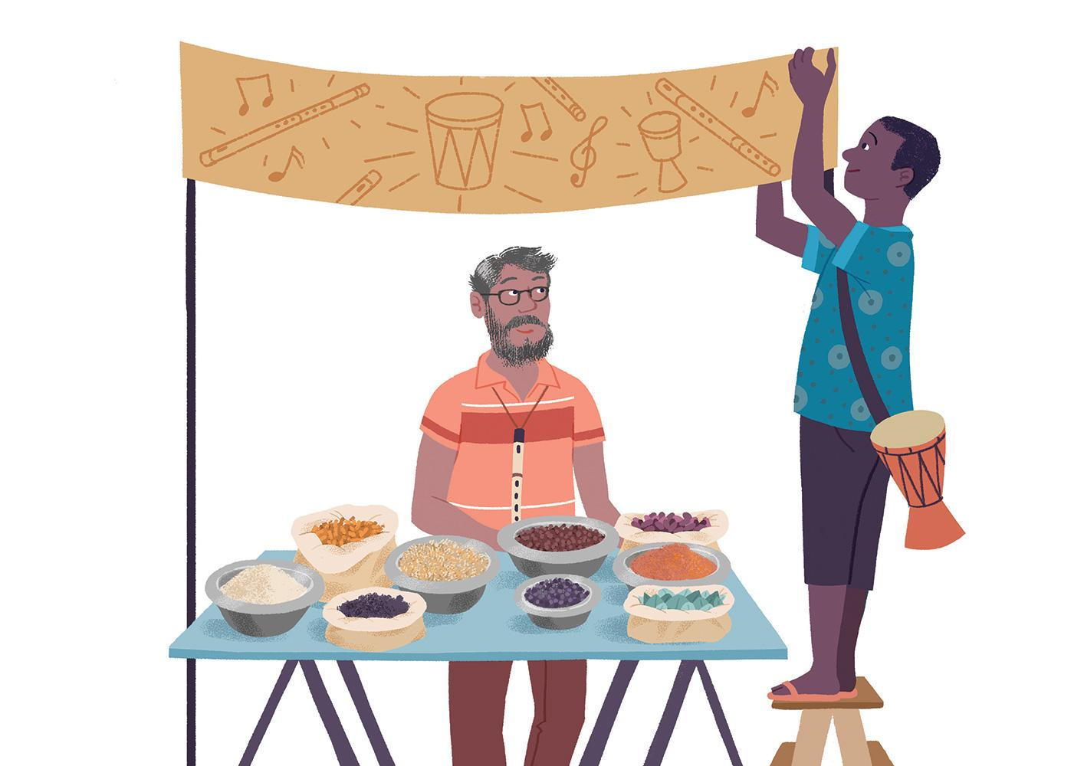
Notes:
По соседству с их лавкой торговал пряностями один старик, но его дела шли плохо. Чтобы подстегнуть торговлю, Оно предложил ему повесить табличку с надписью «Добро пожаловать всем» и сделал для старика вывеску, на которой были нарисованы барабан и флейта.
Дела старика пошли в гору, и постепенно другие лавочники поняли в чем дело. В лавках многих барабанщиков и флейтистов стали появляться вывески «Добро пожаловать всем». Рынок процветал.

Slide 17
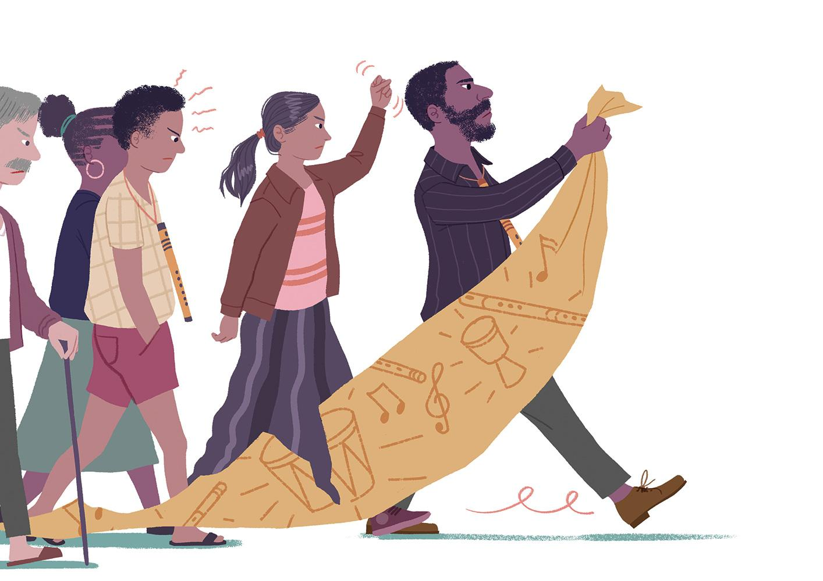
Notes:
Однако не все было гладко. Отец Брона был в ужасе от того, что на его часть рынка заходили барабанщики. Он видел в них угрозу старым порядкам и собрал людей, которые чувствовали то же самое, чтобы сносить вывески и изводить барабанщиков. Напряжение на рынке росло, и совет рынка забеспокоился.

Slide 18
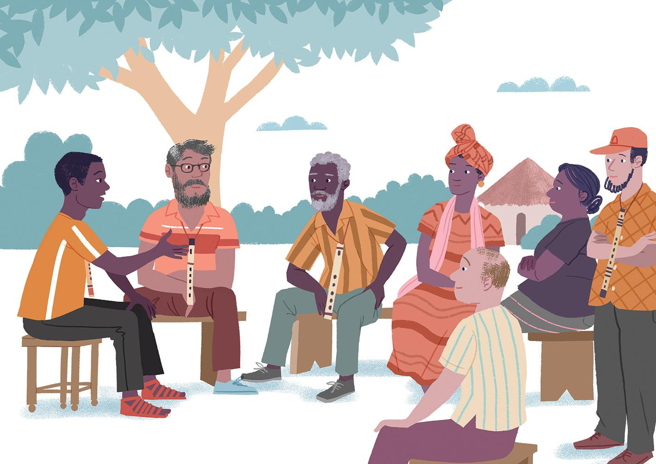
Notes:
Брон отказался участвовать в затее отца. Он и старый торговец пряностями поговорили с членами совета рынка и уговорили их устроить на рынке общий концерт. Если бы отец Брона и другие люди услышали истории и песни барабанщиков, они, возможно, приняли бы их.

Slide 19
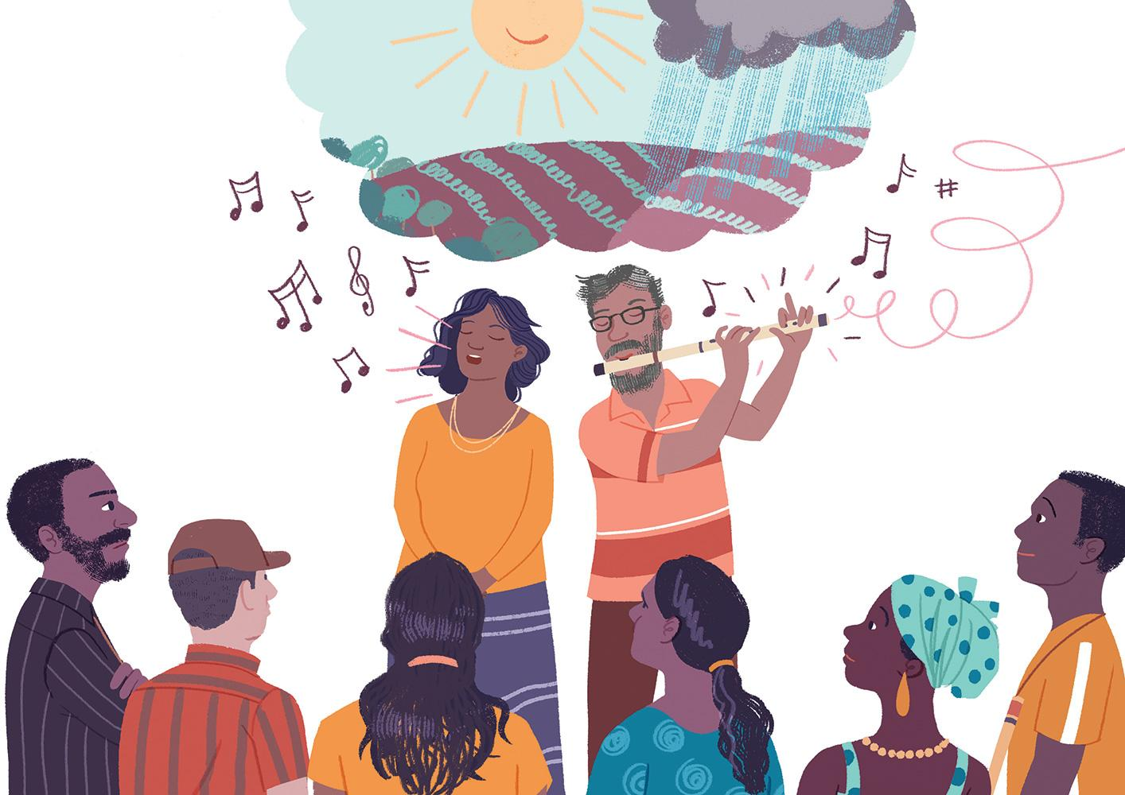
Notes:
О концерте пошла молва, и люди пришли издалека. В этот день владельцы лавок продали намного больше, чем обычно.
Наконец настало время концерта. Старый торговец пряностями исполнил на деревянной флейте красивую мелодию, а его дочь спела песню, в которой благодарила Бога за хороший урожай. Старик объяснил, что эта песня была так важна для него потому, что его юность была полна лишений. Увидев, что некоторые барабанщики в толпе заулыбались и закивали, отец Брона поднял бровь.

Slide 20
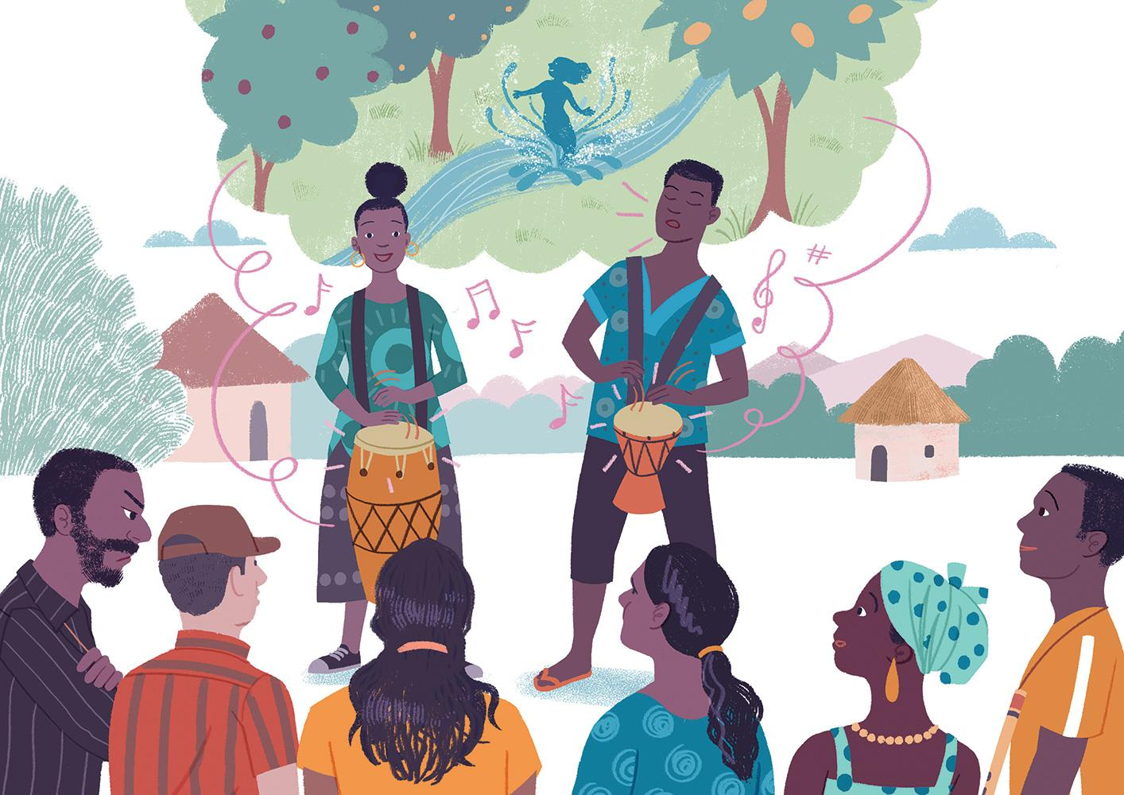
Notes:
Старик пригласил на сцену Оно и Ирис. Они поведали несколько историй о своих барабанах и исполнили задорные мелодии в честь танцующего духа лесного ручья, а также ревущие как гром песни в благодарность духу бури за то, что он сохранил их фруктовые деревья. Впервые флейтисты начали понимать, что для барабанщиков значат их барабаны. Отец Брона нахмурился.

Slide 21
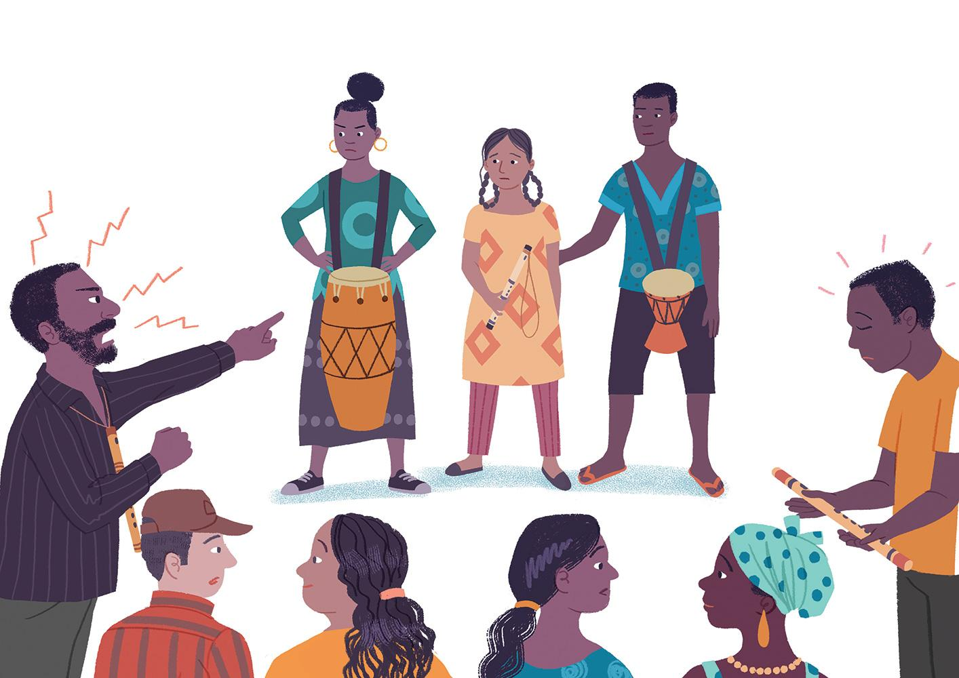
Notes:
В завершении концерта на сцену к Оно и Ирис вышла Зиана. Думая об отце, она поднесла его флейту к губам, и трое друзей заиграли. Наступила мертвая тишина. Никогда раньше флейта и барабаны не звучали вместе, и никогда раньше люди не видели, чтобы на флейте играла девушка.
В воздухе в такт танцующему ручью, создаваемому барабаном Оно, плыла мелодия благодарности за солнце и дождь, которую плела флейта Зианы.
Песня закончилась, и люди в толпе стали переглядываться. Одни нерешительно захлопали, другие отводили взгляды. Отец Брона в бешенстве крикнул Зиане: «Предательница!», – и умчался прочь.
Брон с грустью смотрел на отца. Покачав головой, он снял с шеи флейту, бросил ее в отцовской лавке и навсегда ушел из деревни.

Slide 22
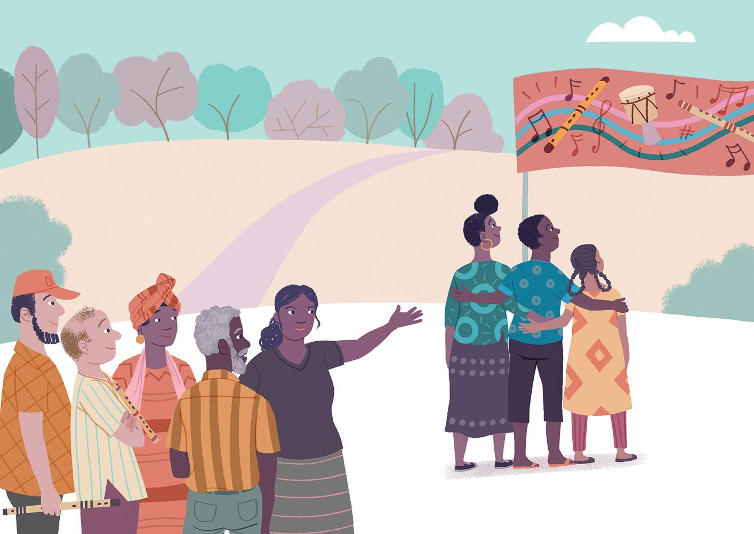
Notes:
После концерта люди много о чем спорили и в той, и в другой деревне. Должны ли владельцы лавок обслуживать всех посетителей? Нужно ли разрешить девочкам играть на флейте, и должны ли флейта и барабан когда-нибудь звучать вместе? Прошло много месяцев, а люди все никак не могли договориться.
Познакомившись с жизнью и взглядами барабанщиков и увидев искренние намерения всех людей, совет рынка постановил: «На рынке будут относиться хорошо ко всем людям!». Запрет на игру на барабанах был снят, а оставшиеся таблички «Барабанщикам вход воспрещен» убрали. Однако по другим вопросам игры на музыкальных инструментах совет отказался принять чью-либо сторону. Было решено, что люди будут иметь право верить, во что хотят, а окружающие будут уважать это право.

Slide 23
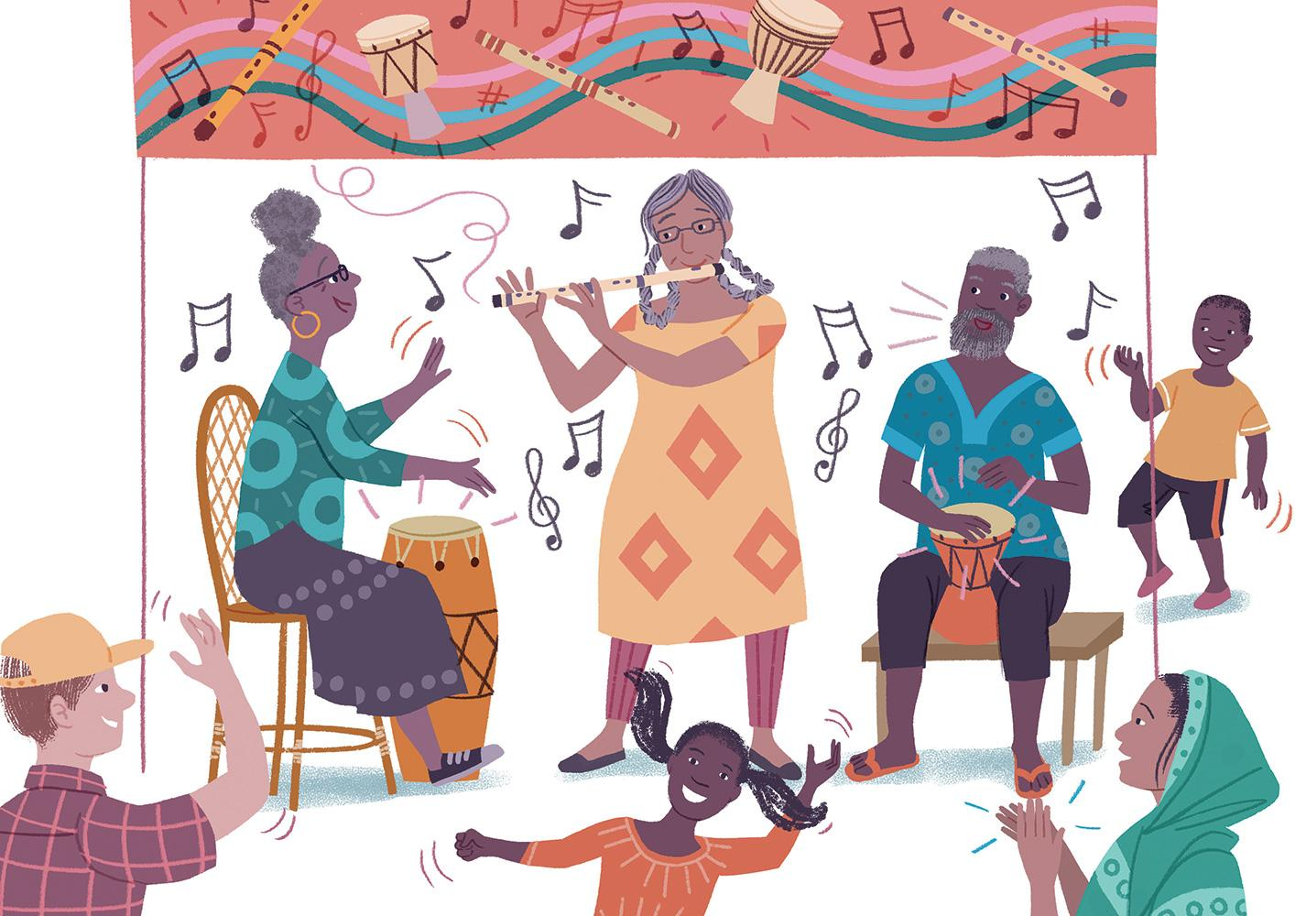
Notes:
Прошло много лет, прежде чем барабанщики почувствовали себя желанными гостями в любой лавке на рынке, однако каждую неделю Зиану, Оно и Ирис можно было увидеть вместе, играющими песнь флейты и барабана, пока их пальцы не потеряли былую гибкость, а волосы не стали белыми, как снег.

Slide 24
Думать, Верить, Принадлежать/Относиться, Практиковать, Подвергать сомнению, Менять и Отказываться.
Notes:
Выведите на экран этот слайд, когда начинаете обсуждение упражнения «Однажды в сказке» в небольших группах. Объясните, что каждая концепция на этом слайде так или иначе связано с этой сказкой.

Slide 25
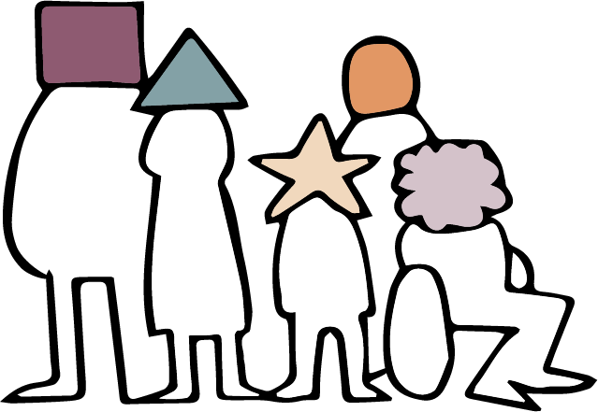
Свобода религии или убеждений:
Кто или что должно защищаться?
Notes:
Слайды №25-№46 касаются презентации Сессии №2.
Презентация: Знакомство с концепцией свободы мысли, совести, религии или убеждений Введение Итак, кого или что защищает свобода религии или убеждений?
Логичным ответом может показаться – религии и убеждения. Однако на самом деле свобода религии или убеждений не защищает религиозные или иные убеждения. Она не защищает Бога или вещи, являющиеся для людей святыми. Как в отношении любого права или свободы человека, она защищает людей.
Учитывая полное название этого права – свобода мысли, совести, религии или убеждений – оно защищает права каждого человека независимо от того, кто он, во что он верит и к какой религии принадлежит.

Slide 26
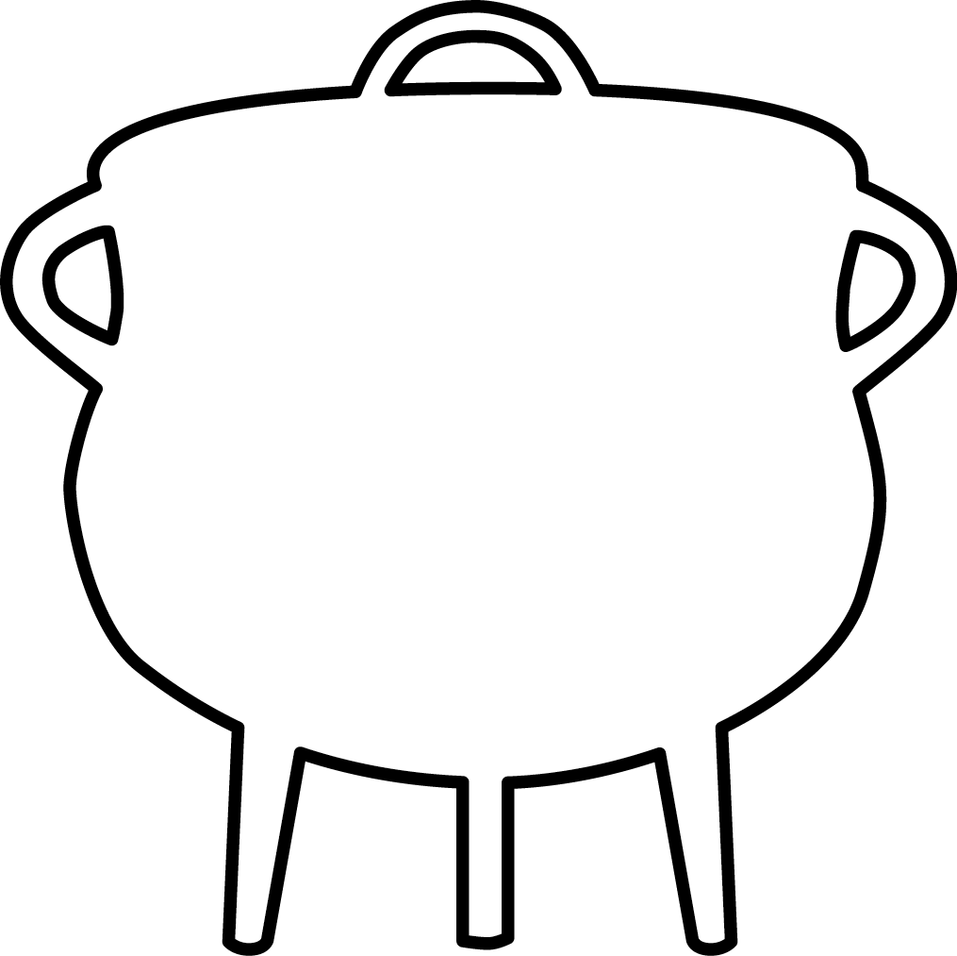
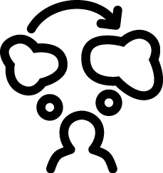
Потребности
человека и
права человека
Notes:
Свобода религии или убеждений основана на представлении о том, что у всех людей есть основные потребности:
иметь возможность думать и самостоятельно решать, что хорошо и что является истиной
принадлежать/относиться к группам, имеющим общие убеждения, обычаи и идентичность
и иметь возможность подвергать сомнению идеи и практики, менять свое мнение о том, во что они верят, и отказываться делать то, что противоречит их совести.
Думать, верить, принадлежать/относиться, практиковать, подвергать сомнению, менять и отказываться.

Slide 27
Международный пакт о гражданских и политических правах
МПГПП
Notes:
Какие права у нас есть? Итак, какие у нас есть права? Давайте посмотрим, что написано в соответствующих конвенциях. Свобода религии или убеждений защищена статьей 18 Международного пакта о гражданских и политических правах (МПГПП).
Это юридически обязывающий договор, и 173 страны обязались соблюдать эти международные законы. [Сообщите участникам, приняла ли ваша страна МПГПП].

Slide 28
Каждый человек имеет право на свободу мысли, совести и религии.
Статья 18
Notes:
Первое предложение статьи 18 гласит:
«Каждый человек имеет право на свободу мысли, совести и религии».

Slide 29
Думать
Notes:
Каждый имеет право думать самостоятельно — как Зиана в нашей сказке, которая посчитала, что имеет право носить флейту несмотря на то, что она девочка.

Slide 30
Отказываться
Notes:
У нас есть право прислушиваться к своей совести — как Брон, который отказался помочь своему отцу, потому что считал его поведение неправильным.

Slide 31
Верить и принадлежать
Notes:
И у нас есть право придерживаться религиозных или нерелигиозных убеждений и иметь идентичность, связанную с религией или убеждениями — верить и принадлежать. Как и жители деревень, игравшие на флейтах и барабанах, многие из нас искренне придерживаются убеждений. Наши убеждения и сообщество людей, с которыми мы их разделяем, могут иметь для нас большое значение.

Slide 32
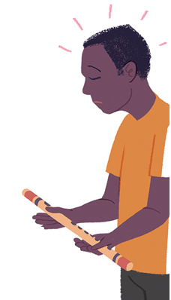
Менять
Notes:
Но независимо от того, в каком обществе мы живем и насколько верны и правильны наши убеждения, найдутся люди, которые по какой-то причине разуверятся в своих убеждениях или в своем сообществе, — как Брон, который снял флейту и ушел из деревни.

Slide 33
Статья 18 МПГПП
Это право включает свободу иметь или принимать религию или убеждения по своему выбору
Статья 18 ВДПЧ
Право включает свободу менять свою религию или убеждения
Notes:
В международном праве в области прав человека право отказаться и сменить религию или убеждения защищается наряду с правом иметь религию или убеждения.

Slide 34
Внутренние свободы
Notes:
Такие права, как думать, верить, подвергать сомнению и менять свои убеждения часто называют “внутренними свободами”. Они касаются того, что происходит в нашем уме и душе, что связано с нашей идентичностью — нашим ощущением того, кто мы есть.
В этой связи они являются абсолютными правами. В соответствии с международным правом, ни одному лицу или государству ни при каких условиях не разрешается ограничивать эти права.
Но, конечно, религия и вера — это гораздо больше, чем то, что происходит в наших умах и душах! Речь идет о том, что мы делаем – о том, как мы выражаем свои убеждения через слова и действия.

Slide 35
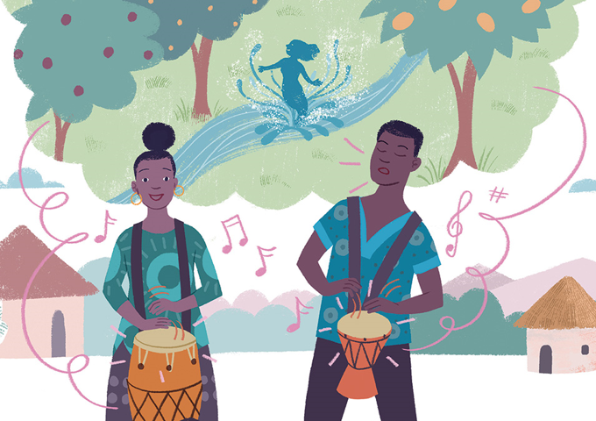
Практиковать
Notes:
В нашей сказке жизнь жителей деревни состояла из множества практик, через которые люди выражали свои убеждения и принадлежность! От ношения флейты до игры на барабанах в повседневной жизни.
Свобода религии или убеждений также защищает эти права. Давайте еще раз обратимся к Всеобщей декларации:

Slide 36
Это право включает… свободу, как единолично, так и сообща с другими, публичным или частным порядком, в отправлении культа, выполнении религиозных и ритуальных обрядов и учении.
Статья 18
Notes:
Статья 18 гласит: «Это право включает… свободу как единолично, так и сообща с другими, публично или частным порядком в отправлении культа, выполнении религиозных обрядов и учении».
У нас есть право молиться приватно и выражать свою религию или убеждения, являясь частью сообщества, участвуя в коллективных богослужениях и соблюдая общие традиции. У сообщества тоже есть права. Однако речь здесь идет не о праве контролировать своих членов, а о правах с точки зрения взаимоотношений с государством. Например, в случае необходимости государство должно обеспечить религиозным и духовным общинам возможность получить правовой статус, чтобы они могли иметь банковские счета, нанимать людей и владеть зданиями.
Отдельные лица и группы могут исповедовать религию или убеждения по-разному, и эксперты Организации Объединенных Наций привели множество примеров деятельности, которая подлежит защите. Например, у нас есть следующие права.

Slide 37
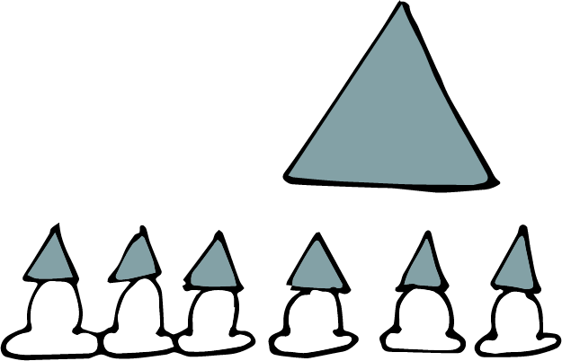
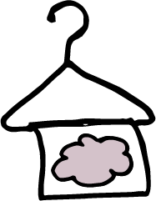
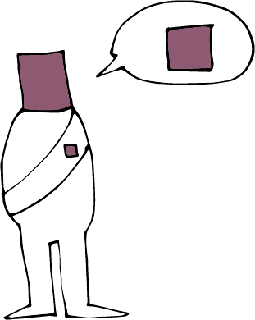
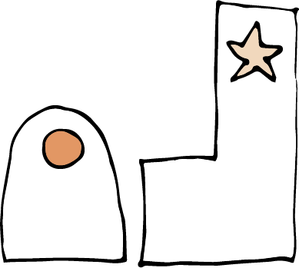
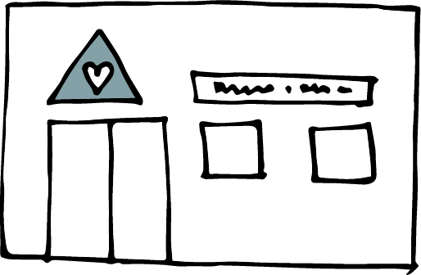
Notes:
Собираться вместе чтобы проводить богослужения, отмечать праздники и проводить выходные.
Носить религиозную одежду и соблюдать специальный режим питания.
Иметь места для проведения богослужений, кладбища, а также демонстрировать религиозные символы.
Играть определенную роль в обществе, например, создавая благотворительные организации.
Говорить о религии или убеждениях и вести соответствующую образовательную деятельность, а также готовить или назначать лидеров.
Сейчас вы можете подумать: «Отлично — это именно те права, которые я хочу для своего сообщества!» Или же можете начать испытывать какую-то тревогу!

Slide 38
Notes:
Принцип добровольности и равенства – не навреди другим!
А как насчет людей или групп, которые используют свою религию или убеждения для разжигания ненависти или поощрения насилия по отношению к другим? Людей или групп, которые дискриминируют, подавляют и контролируют других в своей группе?
Означает ли свобода религии или убеждений, что они вольны так поступать независимо от того, как это повлияет на других людей?
К счастью, это не так!

Slide 39
Обязанности человека
Notes:
Конвенции о правах человека говорят нам о том, какими правами мы обладаем, и устанавливают границы наших прав. Или, другими словами – они показывают, что представляют собой наши обязанности, когда мы пользуемся своими правами.
Мы можем выразить эти обязанности в нескольких словах – никто не должен использовать свои права и свободу таким образом, чтобы причинить вред другим людям. Это моральный долг каждого человека в соответствии с конвенциями о правах человека.
При этом у государства есть юридическая обязанность уважать права каждого и защищать каждого человека от вреда.
Давайте рассмотрим более подробно, КАК именно мы должны быть защищены от вреда.

Slide 40
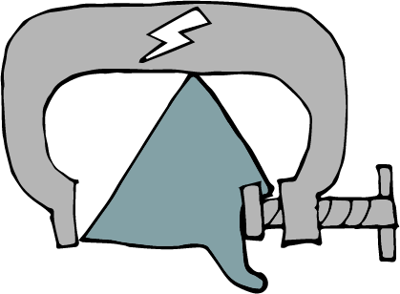
Никто не должен подвергаться принуждению.
Статья 18
Notes:
Во-первых: Никакого принуждения! В вопросах религии или убеждений принуждение не допускается. Вера и принадлежность являются добровольными. Государственным органам, религиозным общинам и членам семьи ЗАПРЕЩАЕТСЯ с помощью угроз, запугивания или насилия заставлять кого-либо верить или не верить, исповедовать или не исповедовать, принадлежать или не принадлежать к религии.

Slide 41
Дискриминация не допускается.
Статья 2
Notes:
Во-вторых: Никакой дискриминации! Статья 2 Международного пакта запрещает любую дискриминацию, включая дискриминацию на основе религии, расы, пола или языка. Государства, подписавшие договоры о правах человека, согласились относиться ко всем одинаково и активно работать над искоренением дискриминации в обществе, как это сделал совет рынка в нашей сказке.

Slide 42
Никто не может использовать одно право для нарушения других прав человека.
Статья 5
Notes:
В-третьих: Никакого уничтожения прав!
Статья 5 гласит, что ни одно государство, группа или лицо не может толковать какое-либо право человека как означающее, что у них есть право заниматься какой бы то ни было деятельностью или совершать какие бы то ни было действия, которые уничтожают другие права человека.
А статья 20 запрещает пропаганду религиозной ненависти посредством подстрекательства к дискриминации, вражде или насилию.
И не важно, что по мнению государства или человека их религия требует от них – никто не может заявлять, что свобода религии или убеждений дает им право попирать права других людей. Так что отец Брона не имел права изводить барабанщиков, даже если считал, что поступает правильно.
Наверняка, вы можете привести множество примеров, когда религия использовалась для оправдания или подстрекательства к насилию, или вспомнить религиозные практики, причиняющие вред людям. Вы также можете вспомнить случаи, когда людям несправедливо мешали мирно исповедовать свою религию или убеждения.

Slide 43
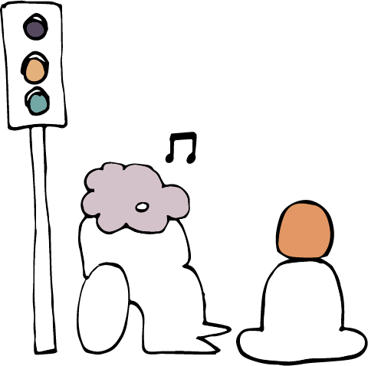
Нет ограничений!
Ограничения?
Notes:
Ограничения свободы религии или убеждений
Итак, каковы же правила? Когда государству все-таки разрешается ограничивать свободу религии или убеждений? Давайте рассмотрим эти правила.
Во-первых, право мыслить и верить (внутренняя свобода) никогда не может быть ограничено.
Во-вторых, право исповедовать религию и убеждения можно ограничить, но ТОЛЬКО при соблюдении следующих четырех правил.

Slide 44
Ограничения должны быть:
Прописанными в законе
Соразмерными
Недискриминационными
Необходимыми для охраны общественной безопасности, порядка, здоровья и морали, основных прав и свобод других лиц
Notes:
Должен быть принят ЗАКОН, в котором описываются ограничения. Другими словами, полиция не может делать то, что ей вздумается.
Ограничение должно быть СОРАЗМЕРНО проблеме, на решение оно которой направлено. Например, если у религиозной общины слишком громкая акустическая система, ей можно направить предписание с требованием отключить систему, а в противном случае – наложить на общину штраф. Однако, запретить членам общины вообще проводить встречи было бы несоразмерно.
Любые ограничения должны быть НЕДИСКРИМИНАЦИОННЫМИ – они должны распространяться на всех (на каждого).
Ограничение должно быть НЕОБХОДИМО для защиты одного из следующих аспектов: общественная безопасность, общественный порядок, здоровье населения, общественная мораль или права и свободы других людей.
Слово «необходимо» здесь по-настоящему важно. Если государство или большинство населения считает ограничение желательным для достижения определенной цели, этого недостаточно. Ограничение должно быть необходимым. Другими словами, не должно быть никакого другого способа решить проблему, созданную определенной практикой, кроме ограничения права. Ограничение прав должно быть последним из имеющихся средств. Иногда ограничение необходимо.

Slide 45
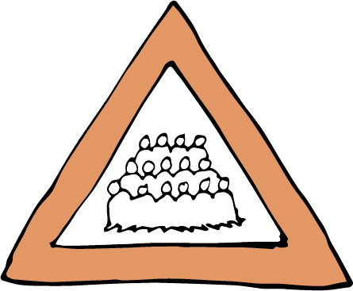
Законные ограничения
Notes:
Например, если в месте, где проходит богослужение, собирается слишком много народа, возникает давка, а это может быть опасно. В этой связи, по соображениям общественной безопасности государство может ограничить количество человек, которым разрешено одновременно находиться в одном месте.
Во время пандемии Коронавируса были введены ограничения на богослужения, связанные с охраной общественного здоровья, — иногда эти ограничения были необходимыми, пропорциональными и недискриминационными. Иногда они носили крайне дискриминационный и несоразмерный характер.
Запрет на женское обрезание – пример ограничения, которое защищает права и свободы других лиц, в данном случае девочек. И неважно, что такое обрезание может считаться культурной или религиозной практикой – оно ставит под угрозу здоровье девочек и его нельзя оправдать свободой религии или убеждений.

Slide 46
Ограничения должны быть:
Прописанными в законе
Соразмерными
Недискриминационными
Необходимыми для охраны здоровья населения, общественного порядка, общественной безопасности, общественной нравственности или прав и свобод других людей
Notes:
Эти правила действительно важны. Без них государство могло бы ограничить деятельной любой группы или любую практику, которая ему не нравится. Ограничения должны быть крайней мерой, а не инструментом государственного контроля. В рамках следующих сессий мы более подробно рассмотрим различные виды нарушений свободы религии или убеждений, которые происходят во всем мире.

Slide 47
ПРИМЕЧАНИЕ: Вы можете добавить один или несколько слайдов о том, что о СРиУ говорится в законодательстве вашей страны.
Notes:
ПРИМЕЧАНИЕ: Вы можете добавить один или несколько слайдов о том, что о СРиУ говорится в законодательстве вашей страны.

Slide 48
Photo: Robbi Akbari Kamaruddin / Alamy Stock Photo
Notes:
Слайды №48-№60 относятся к упражнению «СРиУ каждый день». В ходе демонстрации слайдов вы можете зачитать вслух заметки к слайдам или пересказать их своими словами.
Подумайте об обычном дне вашей жизни.
(Мусульманин совершает омовение перед молитвой, Индонезия)

Slide 49
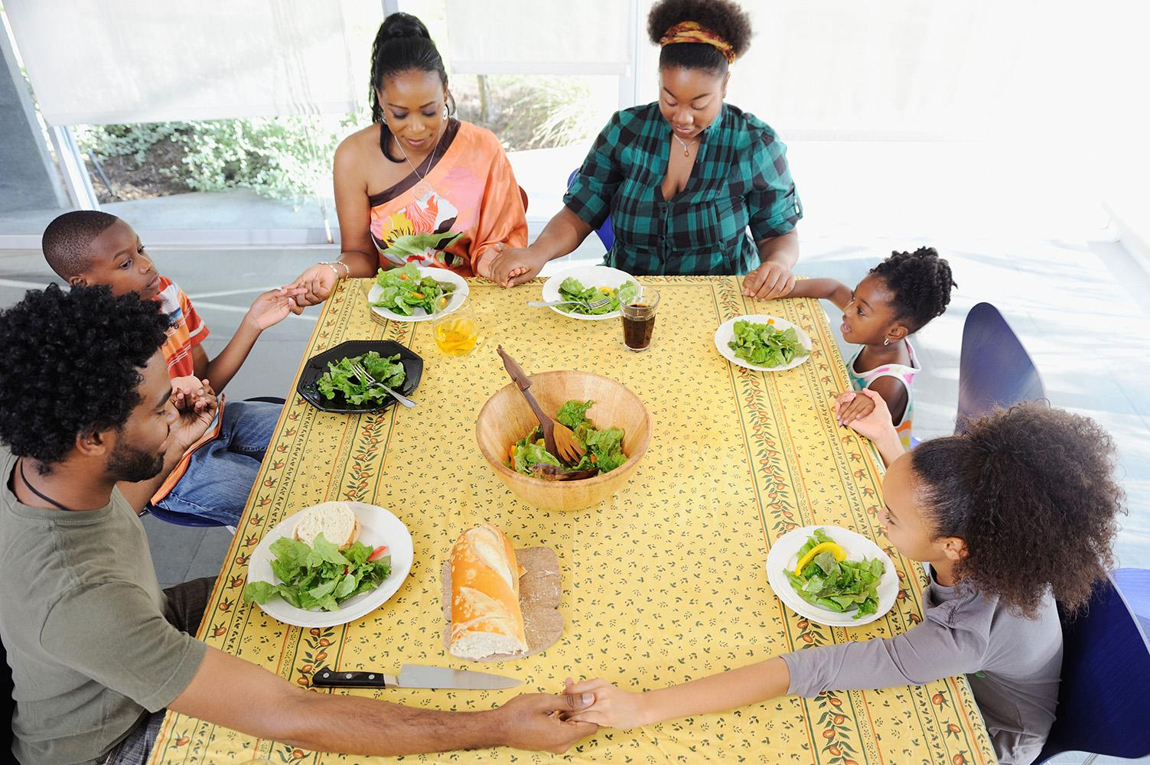
Photo: Tetra Images, LLC / Alamy Stock Photo
Notes:
Когда и как вы выражаете свои мысли, убеждения, вопросы...
(Христианская семья молится перед едой, США)

Slide 50
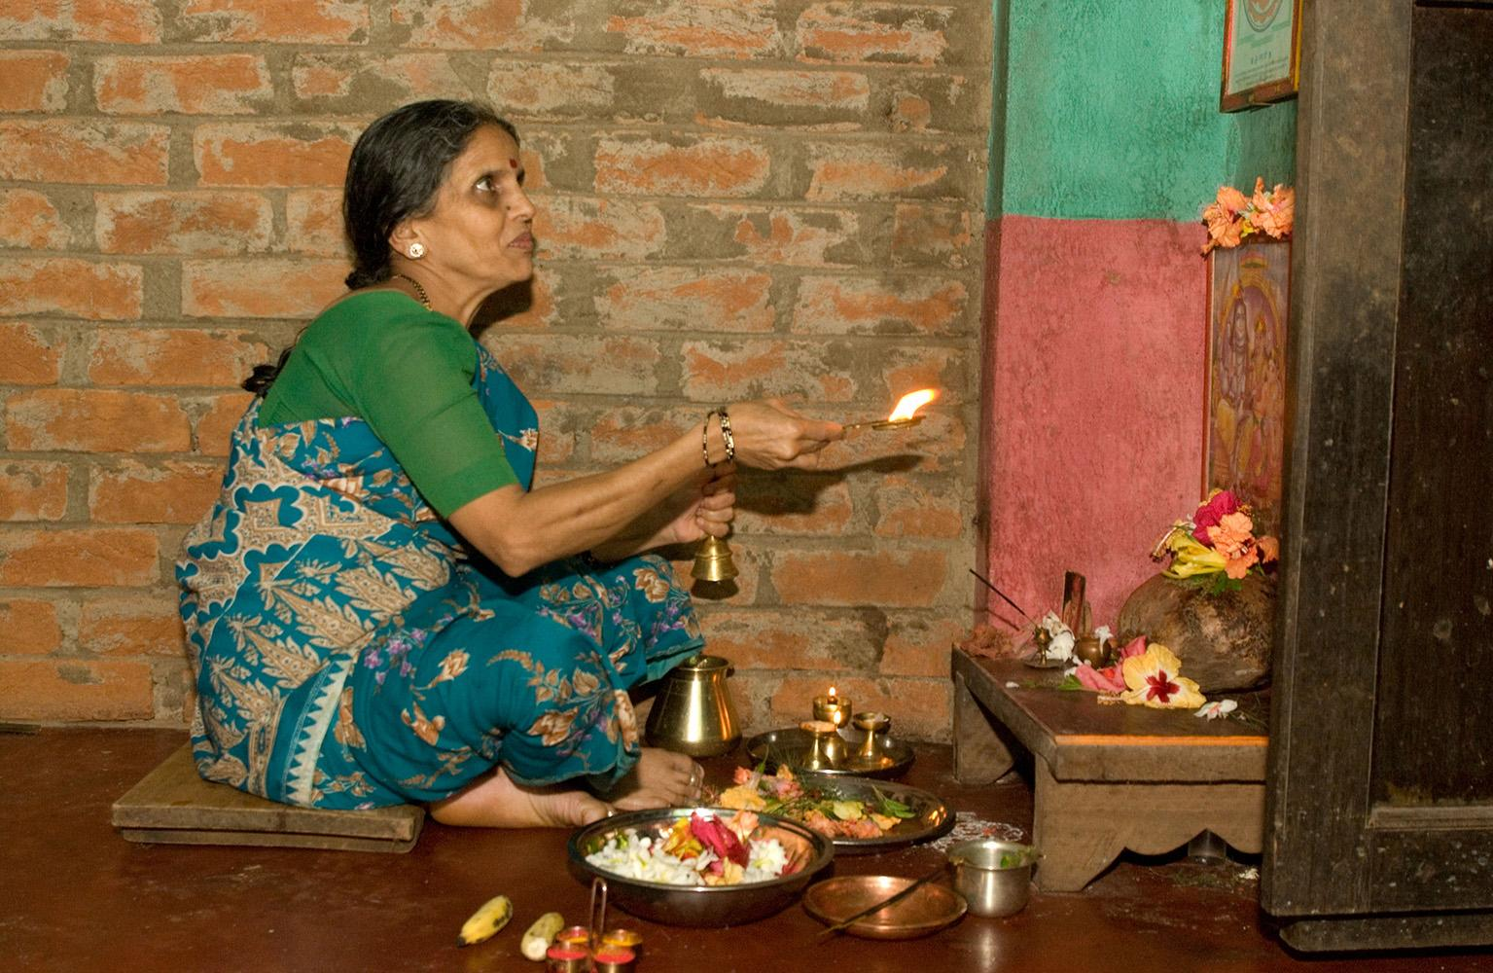
Photo: Simon Rawles / Alamy Stock Photo
Notes:
и свое чувство религиозной или нерелигиозной принадлежности и идентичности?
(Индуистка молится в домашнем святилище, Индия)

Slide 51
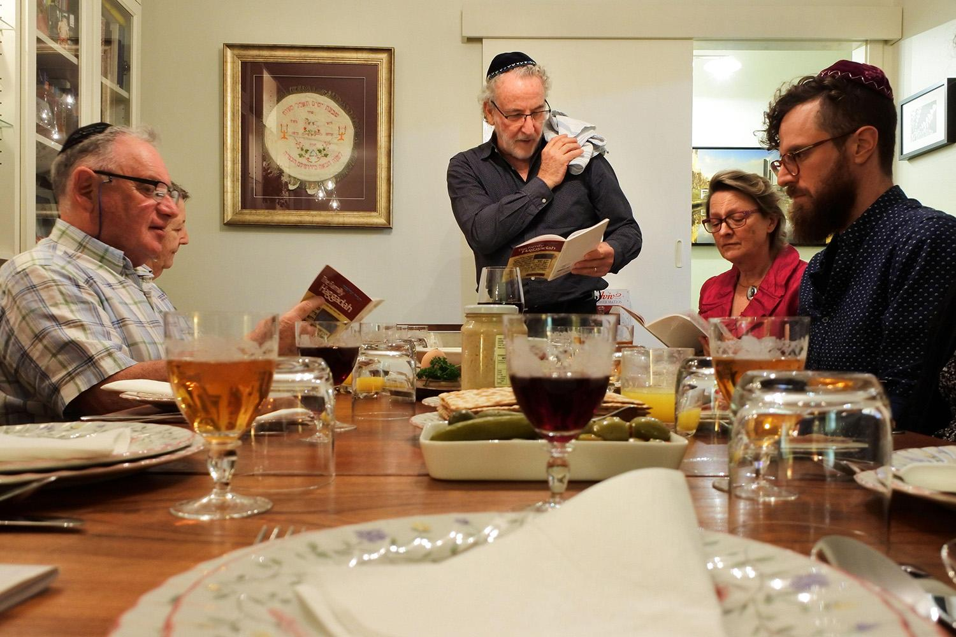
Photo: Rafael Ben Ari / Alamy Stock Photo
Notes:
Это может выражаться в том, что вы едите…
(Пасхальная трапеза семьи иудеев, Австралия)

Slide 52
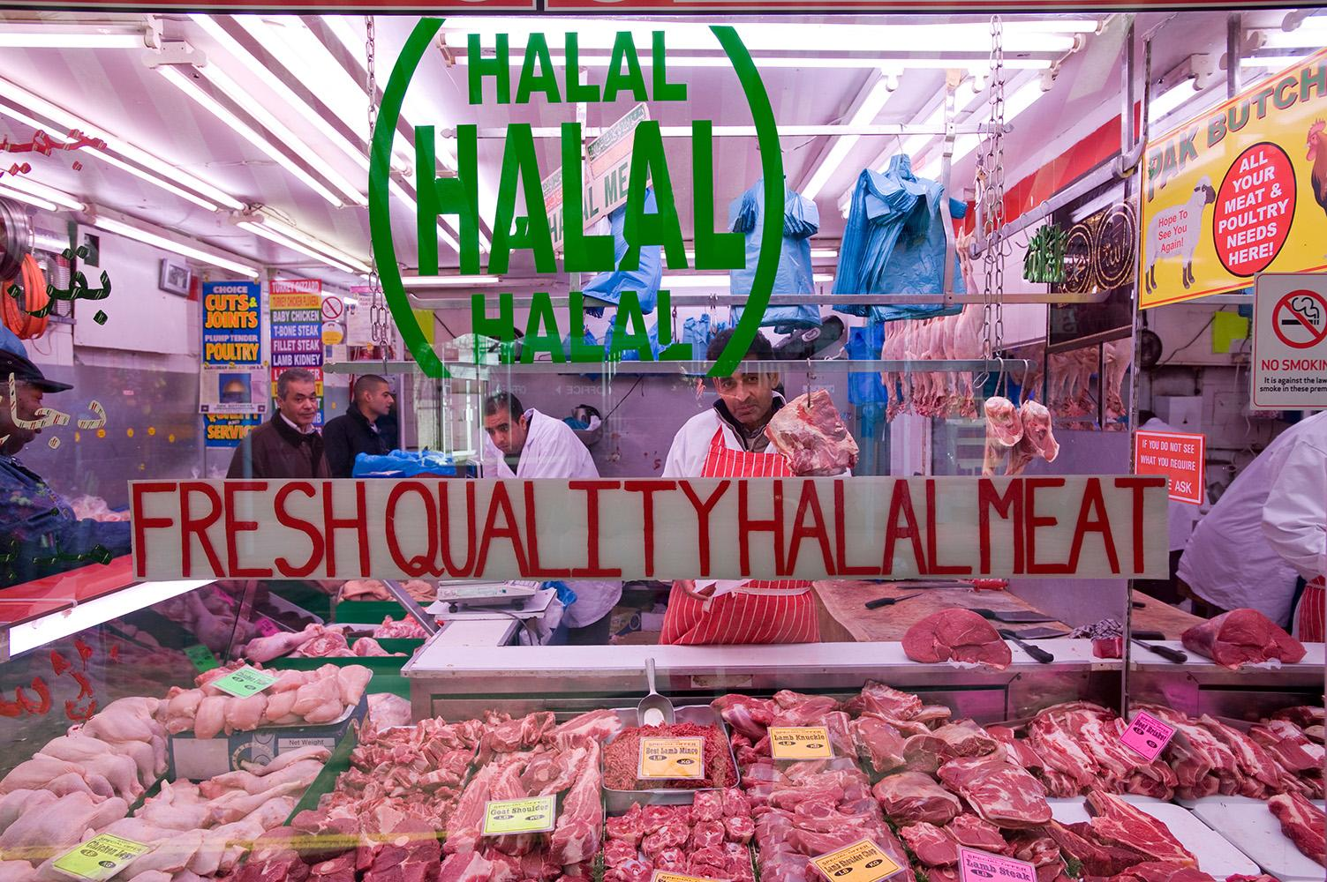
Photo: Gregory Wrona / Alamy Stock Photo
Notes:
...или не едите.
(Халяльные мясные лавки, Лондон)

Slide 53
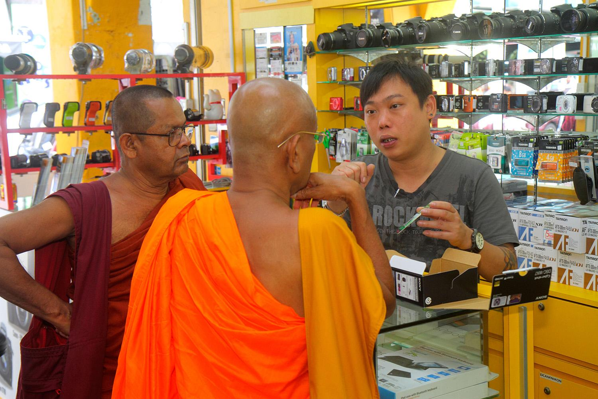
Photo: Jeffrey Isaaz Greenberg / Alamy Stock Photo
Notes:
В том, что вы носите или не носите.
(Буддийские монахи закупаются в магазине, Сингапур)

Slide 54
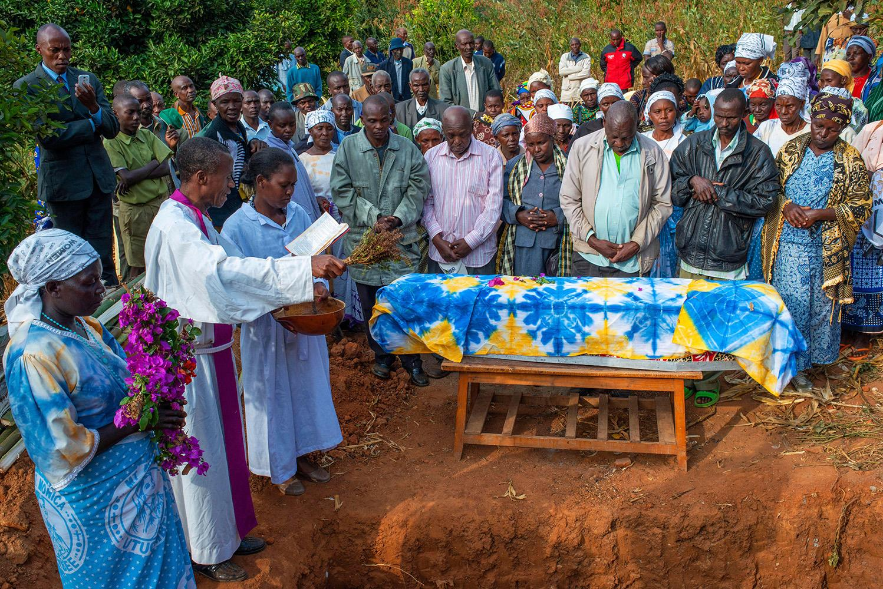
Photo: Sergi Reboredo / Alamy Stock Photo
Notes:
В молитвах, ритуалах...
(Похороны жертв COVID и СПИД, Кения)

Slide 55
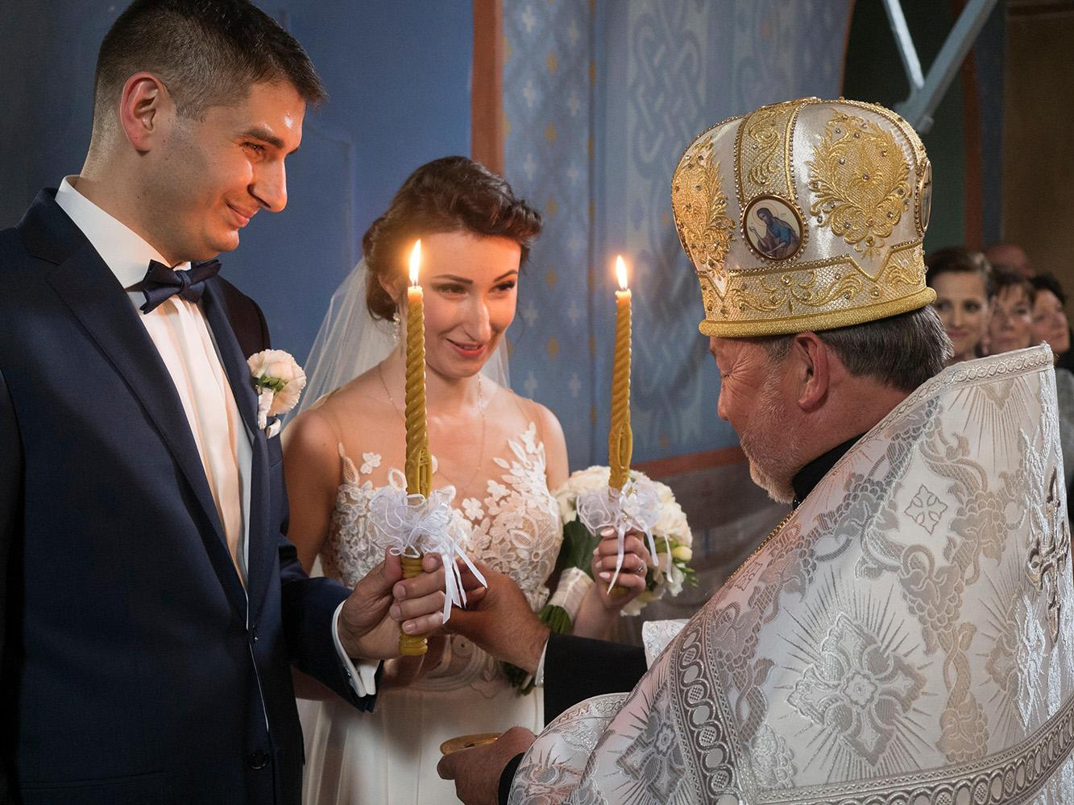
Photo: Agefotostock / Alamy Stock Photo
Notes:
... Или в том, как вы отмечаете ключевые моменты в жизни.
(Православная свадьба, Польша)

Slide 56
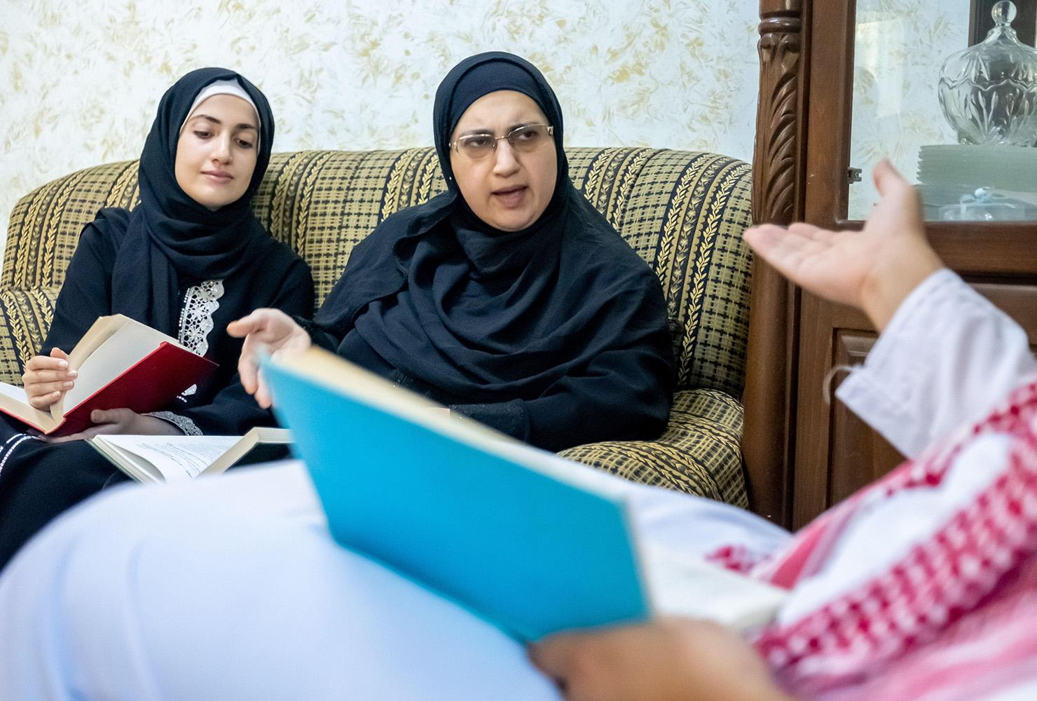
Photo: Dieddin Alsoub / Alamy Stock Photo
Notes:
В том, что вы читаете.
(Мусульманская семья обсуждает книги)

Slide 57
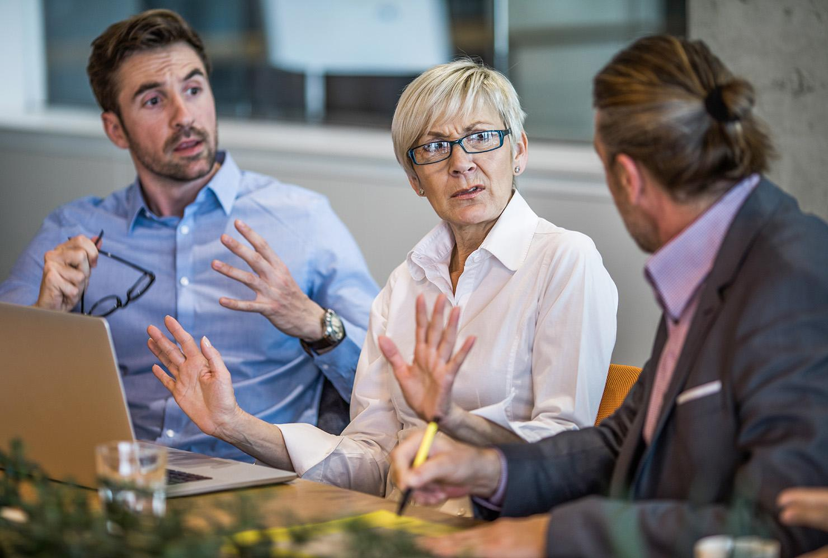
Photo: Skynesher/Istock
Notes:
В разговорах, которые вы ведете с семьей, друзьями или коллегами.
(Спор коллег)

Slide 58
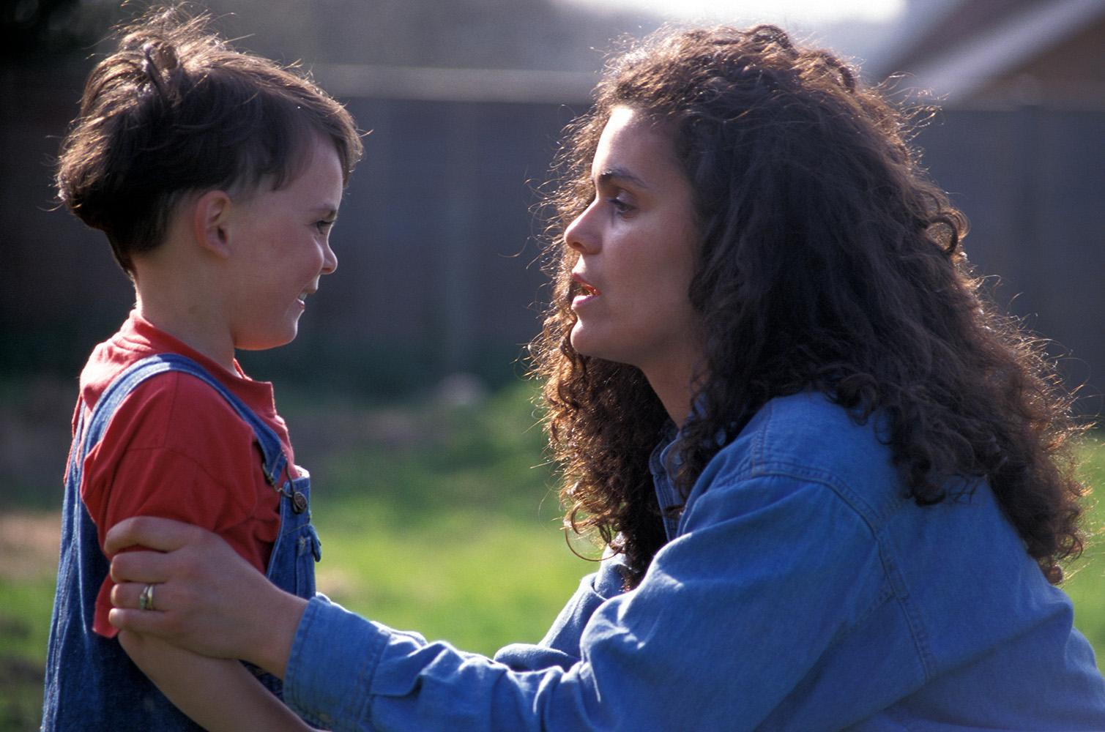
Photo: Angela Hampton Picture Library / Alamy Stock Photo
Notes:
И в том, как вы воспитываете своих детей.
(Мать ругает ребенка)

Slide 59
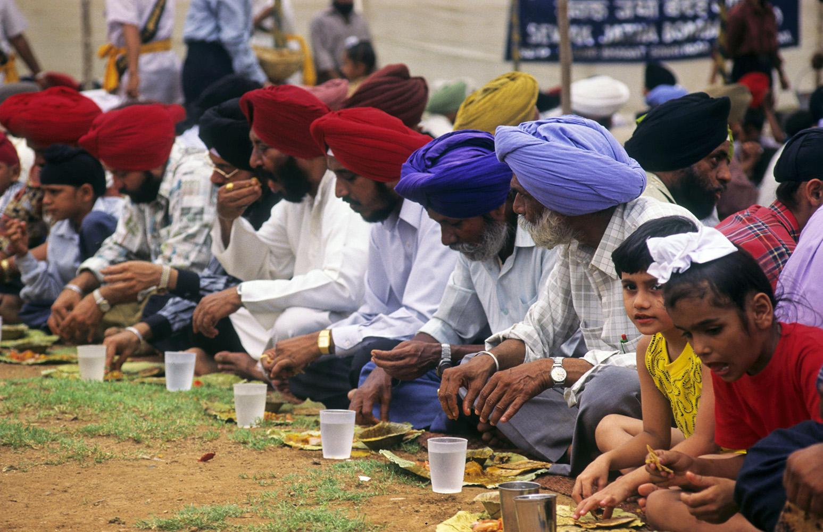
Photo: Dinodia Photos / Alamy Stock Photo
Notes:
В том, как вы служите сообществу...
(Общинная кухня сикхов, Индия)

Slide 60
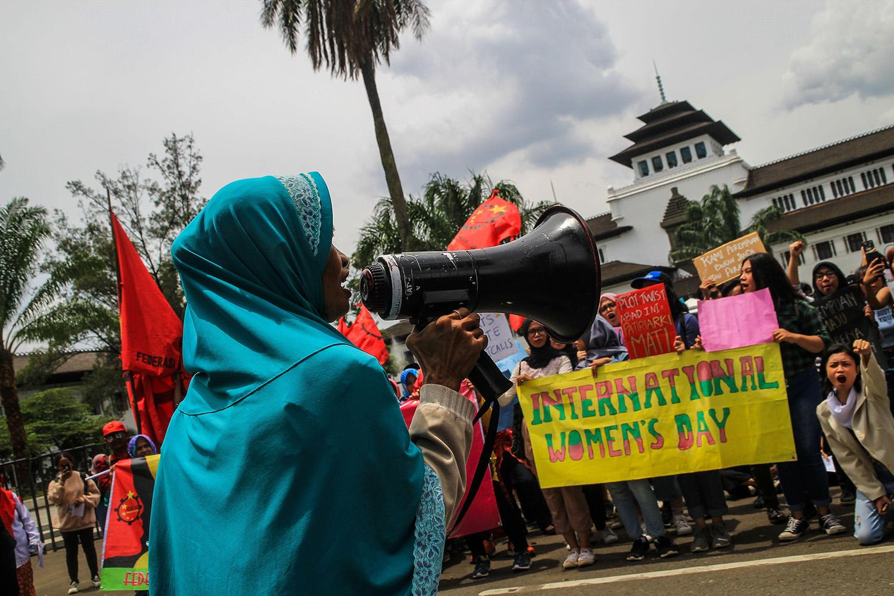
Photo: SOPA Images Limited / Alamy Stock Photo
Notes:
Или решаете вопросы, которые волнуют вас в обществе.
(Протест за права женщин, Индонезия)

Slide 61
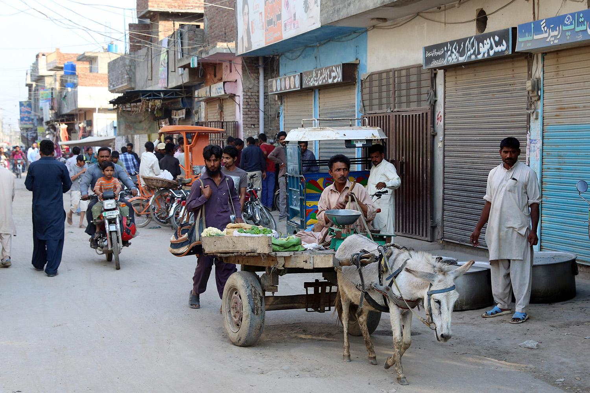
Photo: Friedrich Stark / Alamy Stock Photo
Notes:
Слайды №61–№63 относятся к истории Питера, которая используется для заключительных комментариев сессии.
История Питера, Пакистан
Питер – молодой человек, который помог изменить к лучшему ситуацию для христианской общины из Кот-Лахпате, преимущественно мусульманского района города Лахор, Пакистан. Каждое утро Питер начинает с просмотра службы, которую ведет пастор на местном христианском телеканале. «У меня не так много времени, чтобы читать священные писания или посещать группы по изучению Библии, так что просмотр этой службы – прекрасный способ начать день», – говорит он.

Slide 62
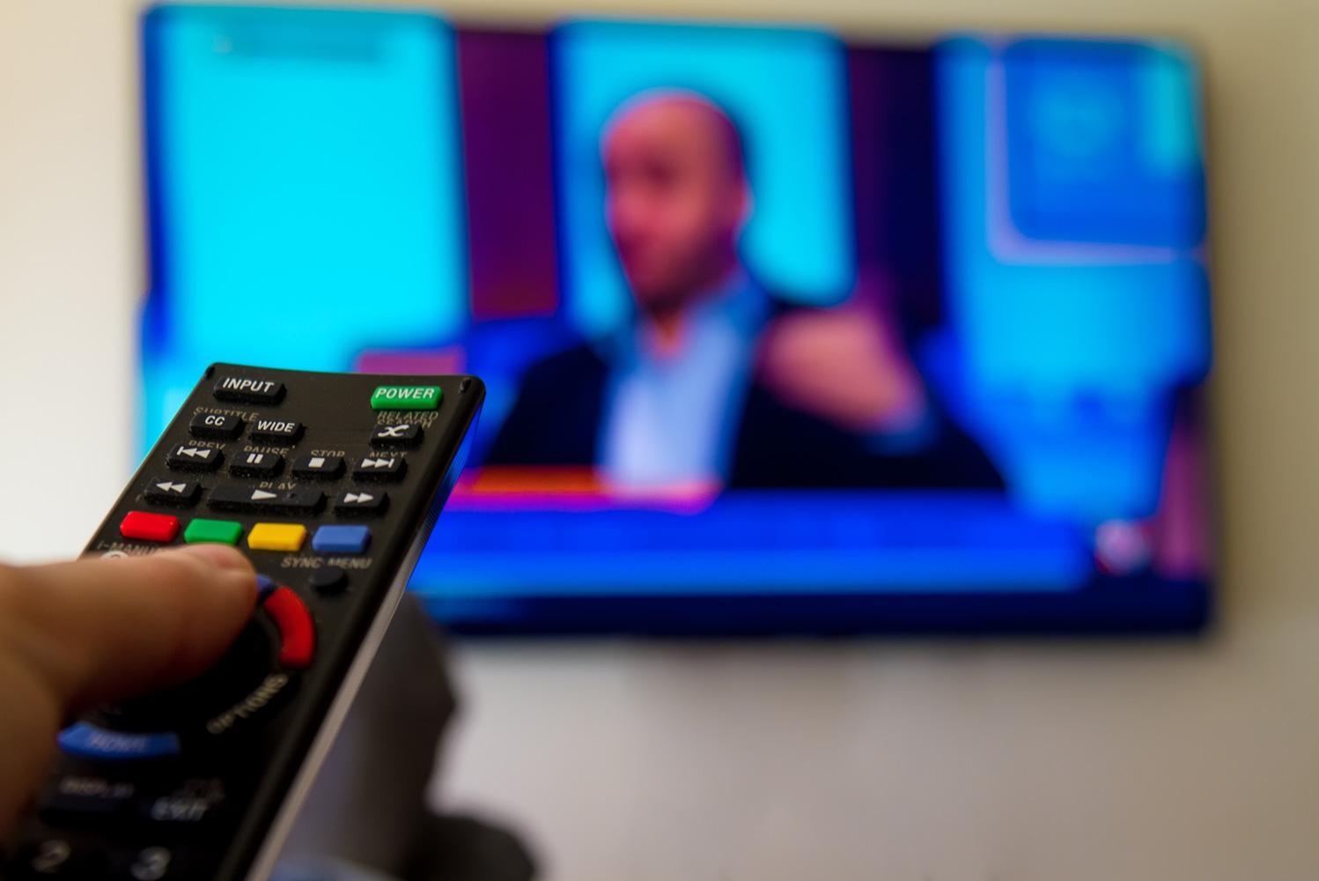
Photo: Simon Mayer
Notes:
Как-то утром этот христианский телеканал отключился. Сначала Питер подумал, что возникла какая-то техническая проблема. Через неделю, когда канал так и не вернулся в эфир, Питер с группой постоянных зрителей из этого района пошли к пастору. По его словам, в других регионах канал работал нормально.
Группа стала разбираться в причинах и выяснила, что местный имам договорился с техническим специалистом кабельной сети, чтобы тот отключил вещание канала в этом районе, потому что местный моулави (религиозный ученый) посчитал канал христианским евангелизмом.
«Можете себе представить, как мы удивились. Мы живем бок о бок с мусульманами, и у нас нет никаких проблем с соседями» – сказал Питер.

Slide 63
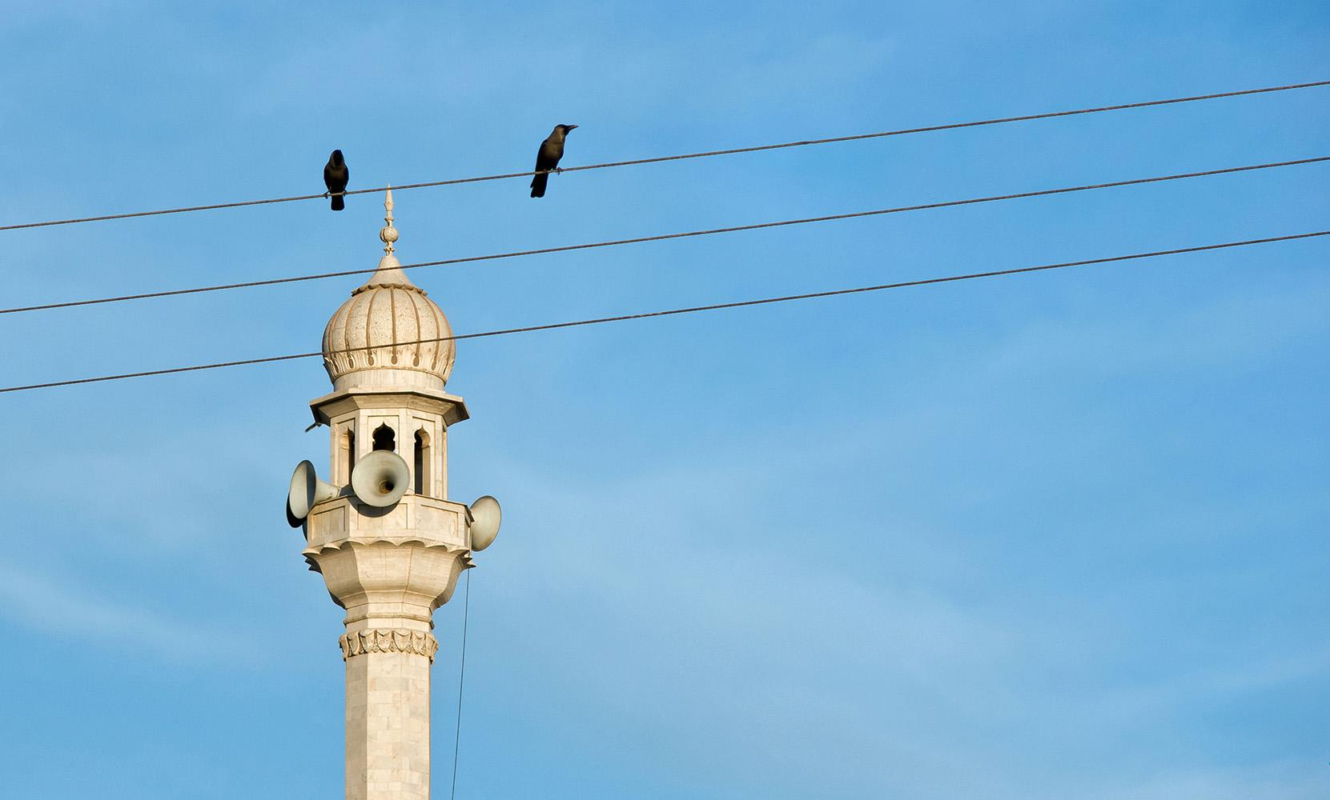
Photo: Agencja Fotograficzna Caro / Alamy Stock Photo
Notes:
Понимая, что ситуация деликатная, группа обратилась за консультацией и информацией в национальную экуменическую организацию, которая посоветовала встретиться с техником, отключившим канал. Техник не был против того, чтобы вернуть канал, но сказал, что он не может пойти против имама. Группа решила, что нужен разговор с моулави.
Более трех часов представитель группы безуспешно пытался убедить его разрешить трансляцию. На следующий день он попробовал еще раз, рассказав моулави о правах человека, свободе религии и убеждений и правах, предоставленных каждому гражданину Конституцией Пакистана. Моулави размышлял над ситуацией весь остаток дня и в конце концов разрешил трансляцию, однако попросил, чтобы зрители-христиане уменьшали громкость во время намаза, чтобы не мешать соседям молиться.
«Мы были так рады! – рассказывает Питер. – Конечно, для некоторых это обычная телепередача, но для нас это очень важная часть христианской жизни».

Slide 64
Вы хорошо поработали и мы будем рады видеть вас снова!
Тема следующей сессии: Многообразие наших идентичностей

